Slide 1
Nucleosome profile nearby the G4 peak summits
MNase-seq from GSE78984
G4 ChIP-seq from GSE107695

Slide 2
HN
N
N
O
HN
N
N
H
N
H
N
O
H
HN
N
N
H
N
H
N
O
H
HN
N
N
H
N
H
N
O
H
N
H
N
H
H

Slide 3
HN
N
N
O
HN
N
N
H
N
H
N
O
H
HN
N
N
H
N
H
N
O
H
HN
N
N
H
N
H
N
O
H
N
H
N
H
H

Slide 6
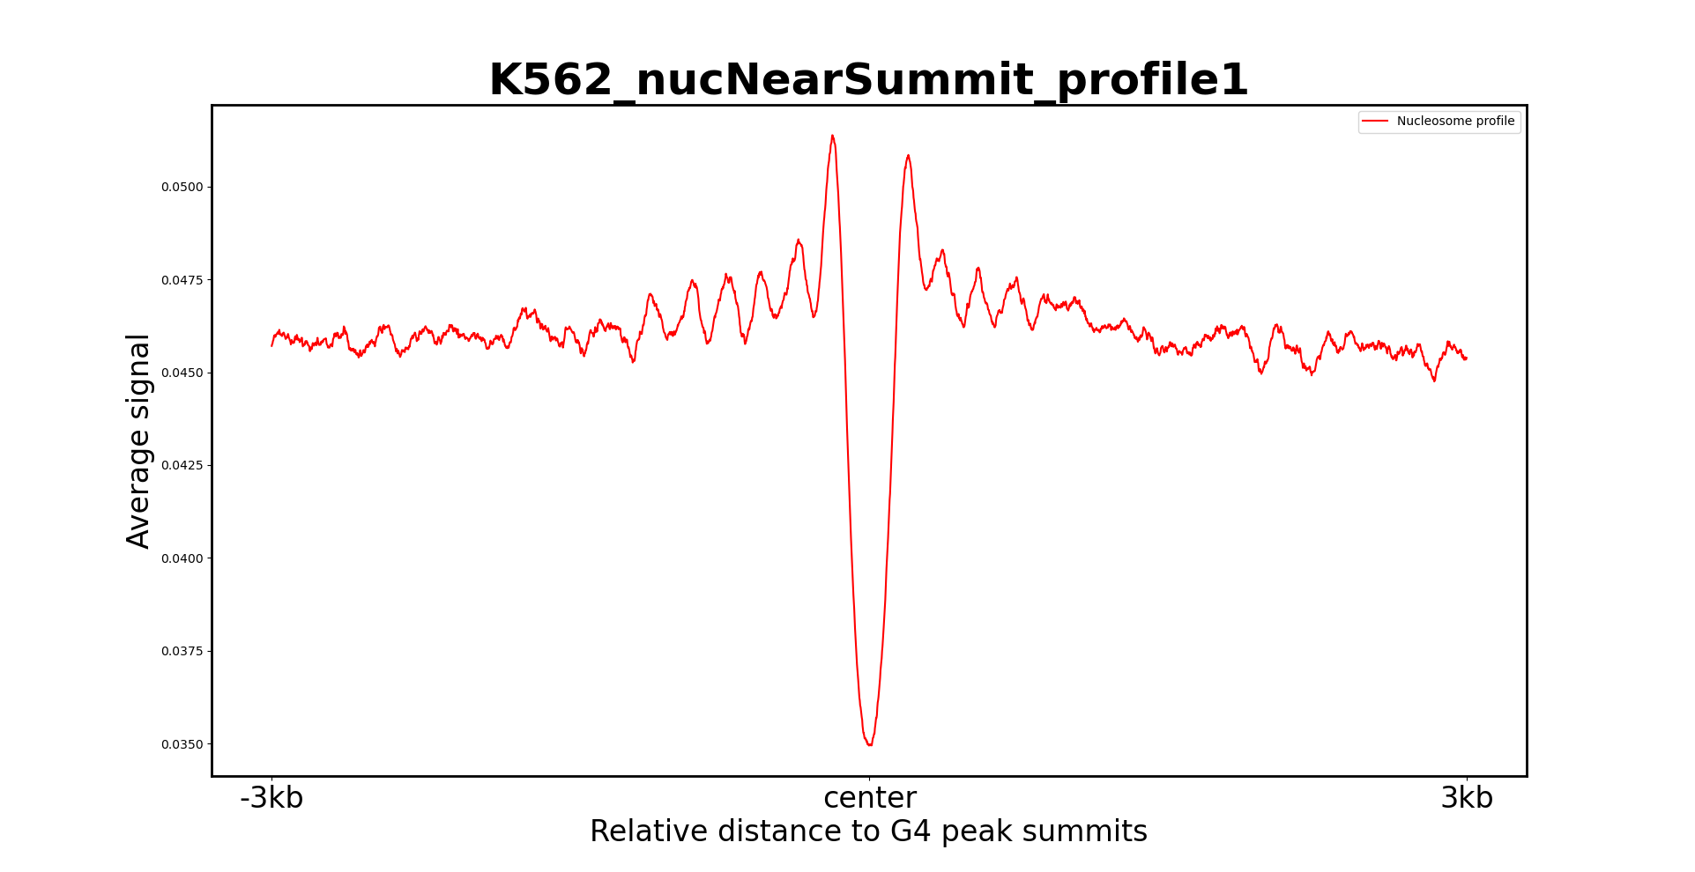
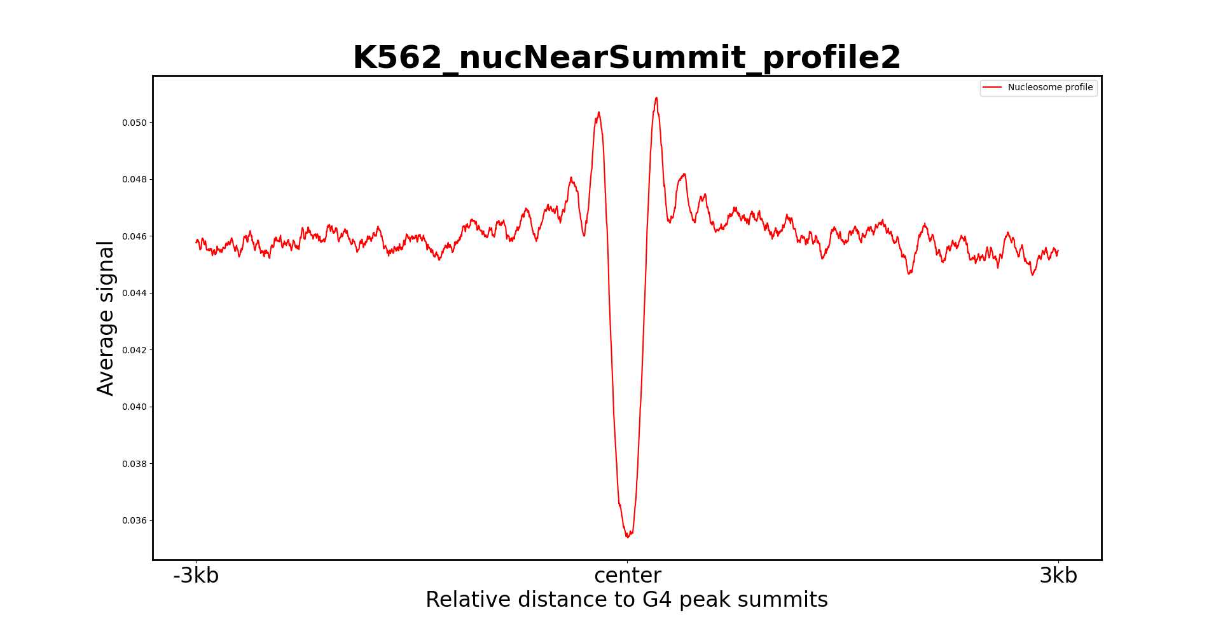
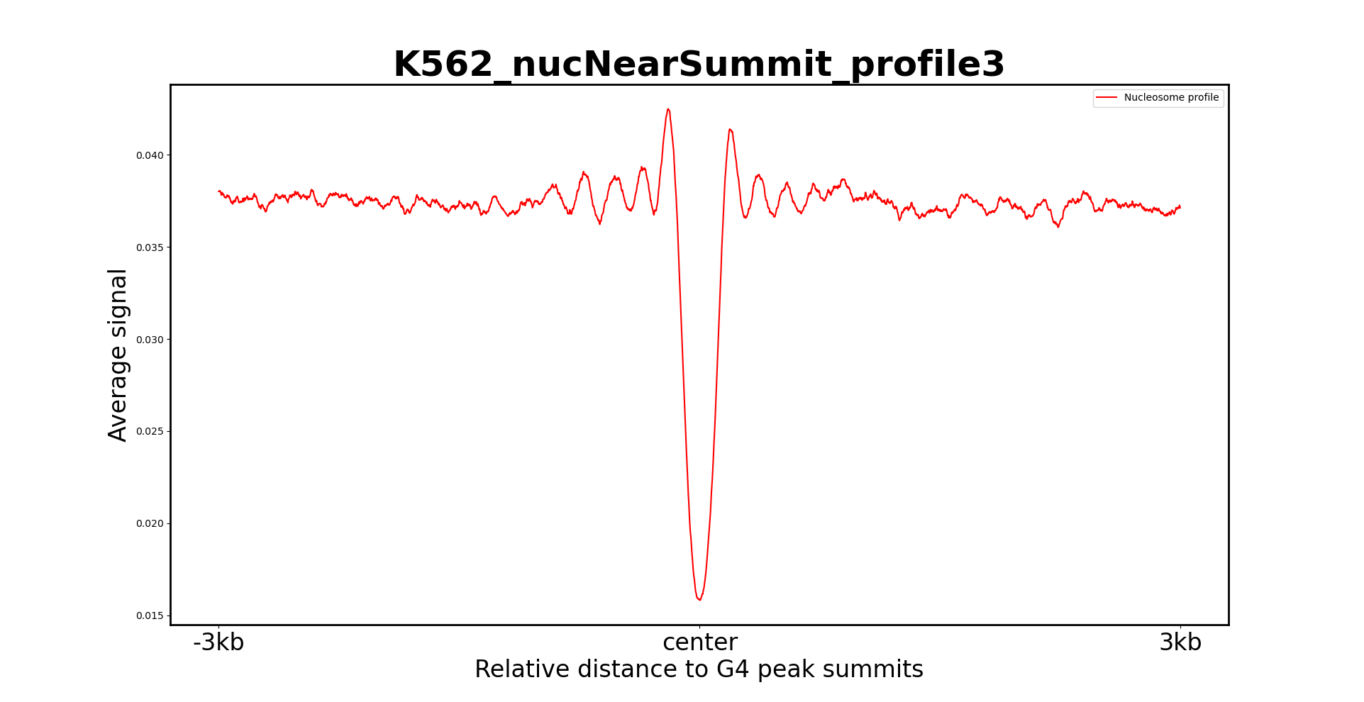
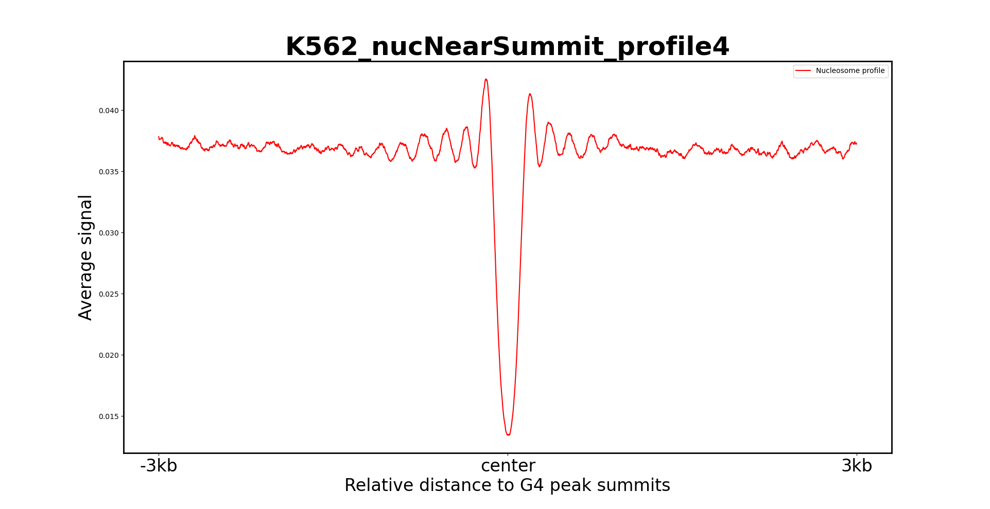
K562_BG4_1a
K562 304U
K562_BG4_1c
K562 304U
K562_BG4_2a
K562 304U
K562_BG4_2b
K562 304U
Notes:
在G4 peak 的summit处核小体的信号最低，也就是G4位点与核小体定位互相排斥，但是G4 peak内也就是summit周围的核小体表现正常，呈现出比较明显的峰
此结果为最终结果

Slide 8
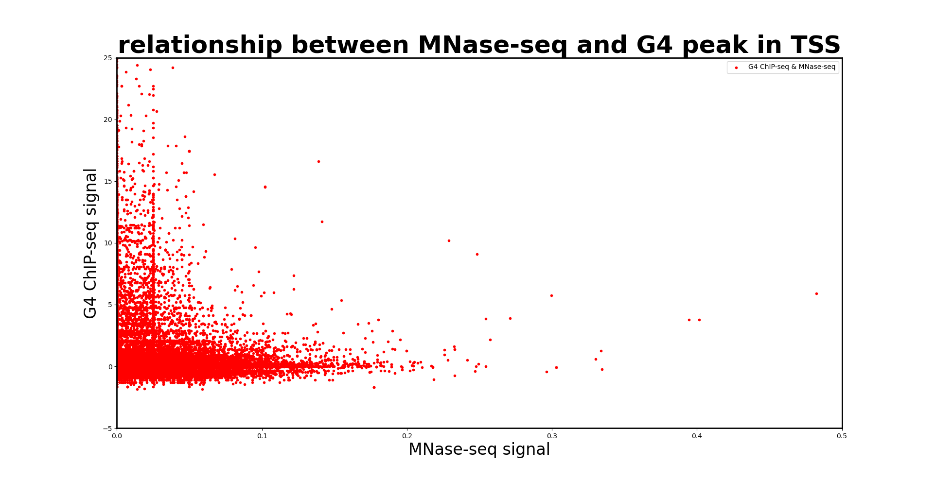
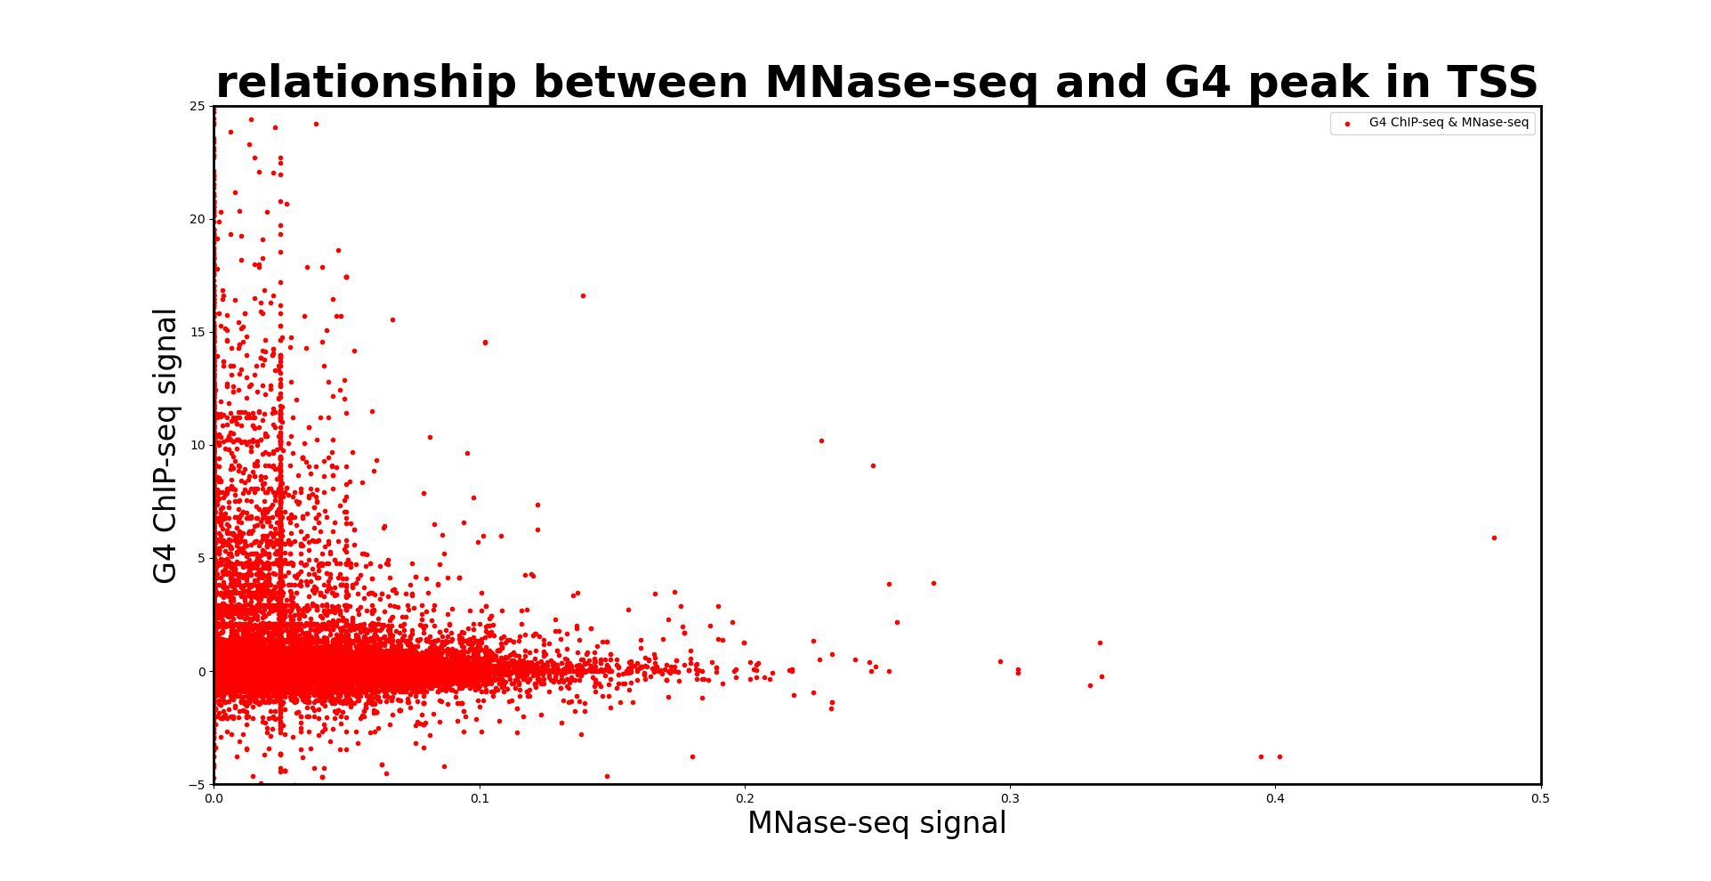
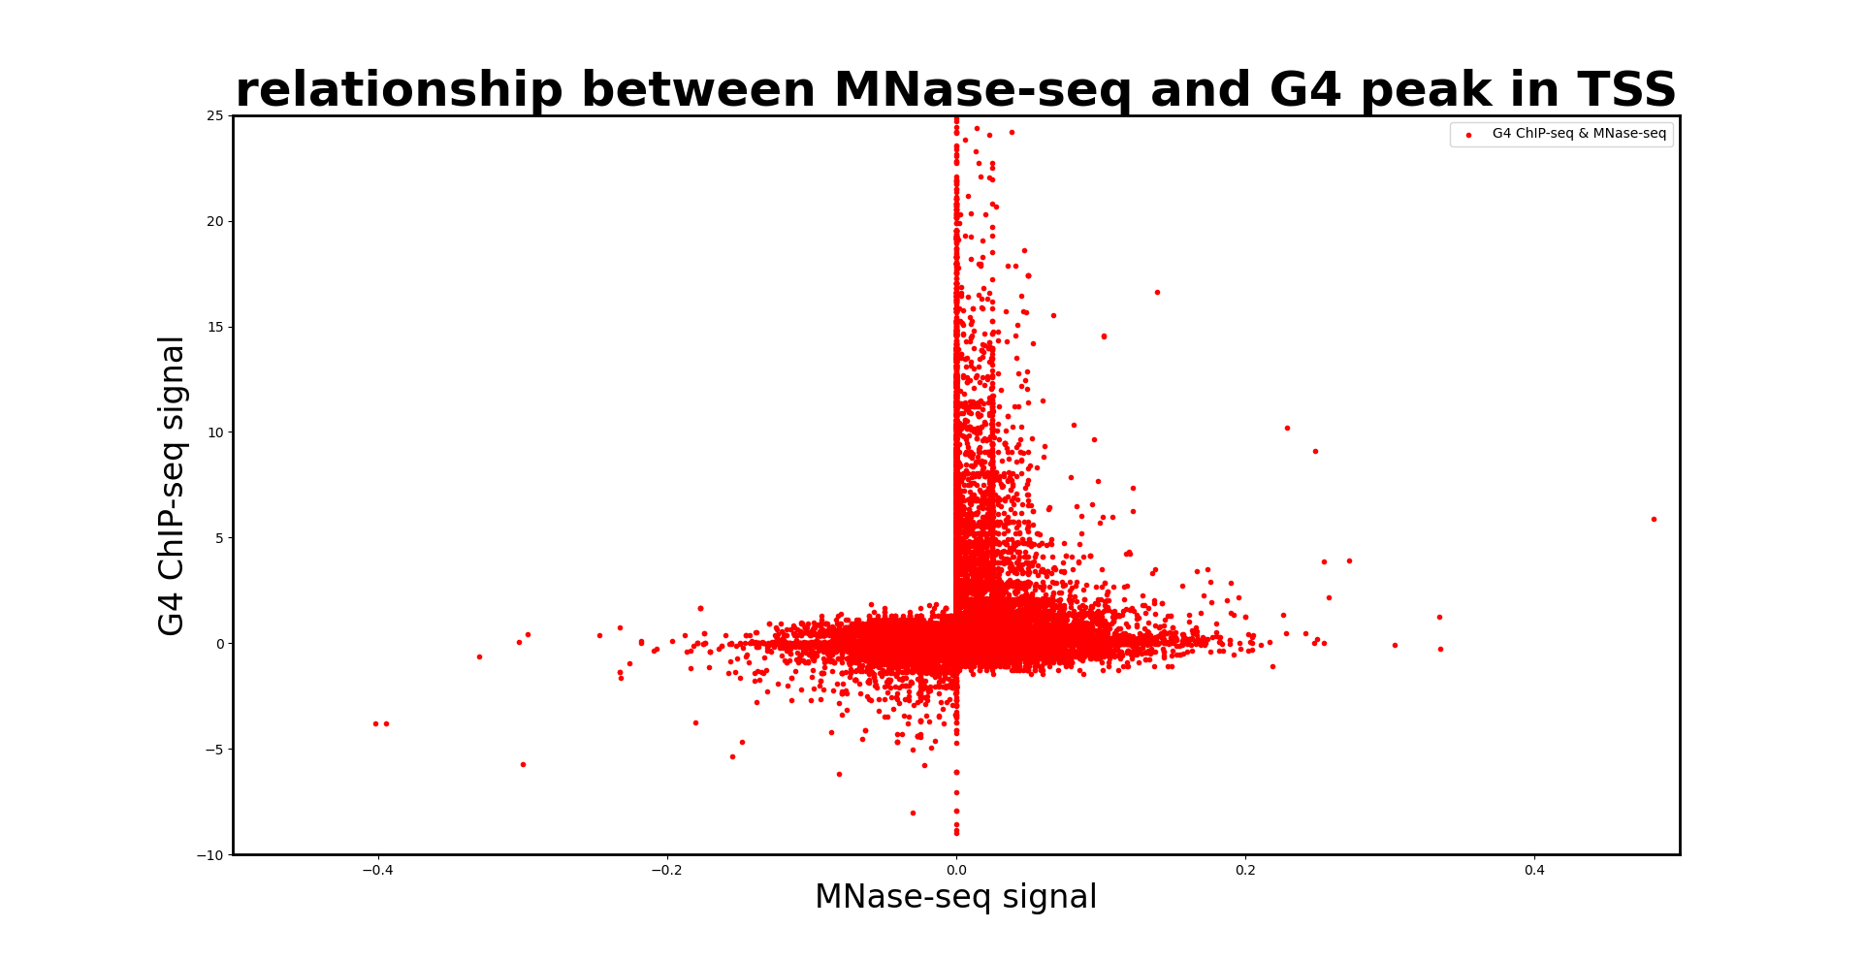
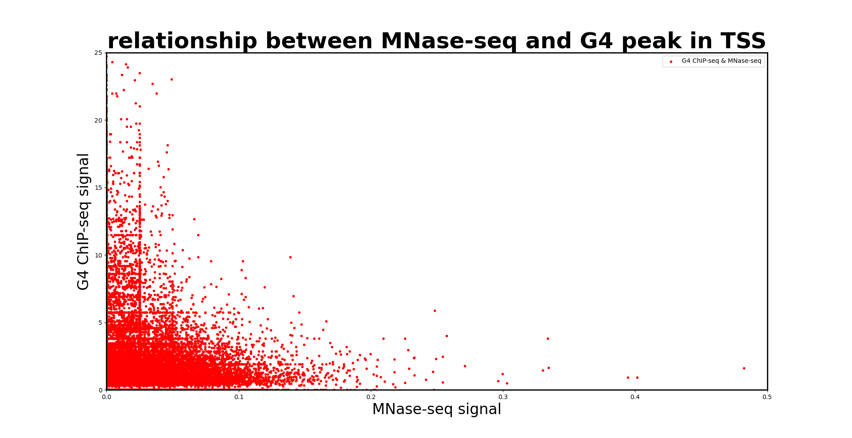
Notes:
针对MNase-seq和G4 ChIP-seq进行的TSS位点信号值的比较
图1、2分别是两组G4数据对一组MNase数据的散点图
图3是图2的两组信号值均不考虑绝对值版
图4是图2的绝对值版

Slide 9
G4 peak heatmap nearby the G4 peak summits
G4 ChIP-seq from GSE107695

Slide 10
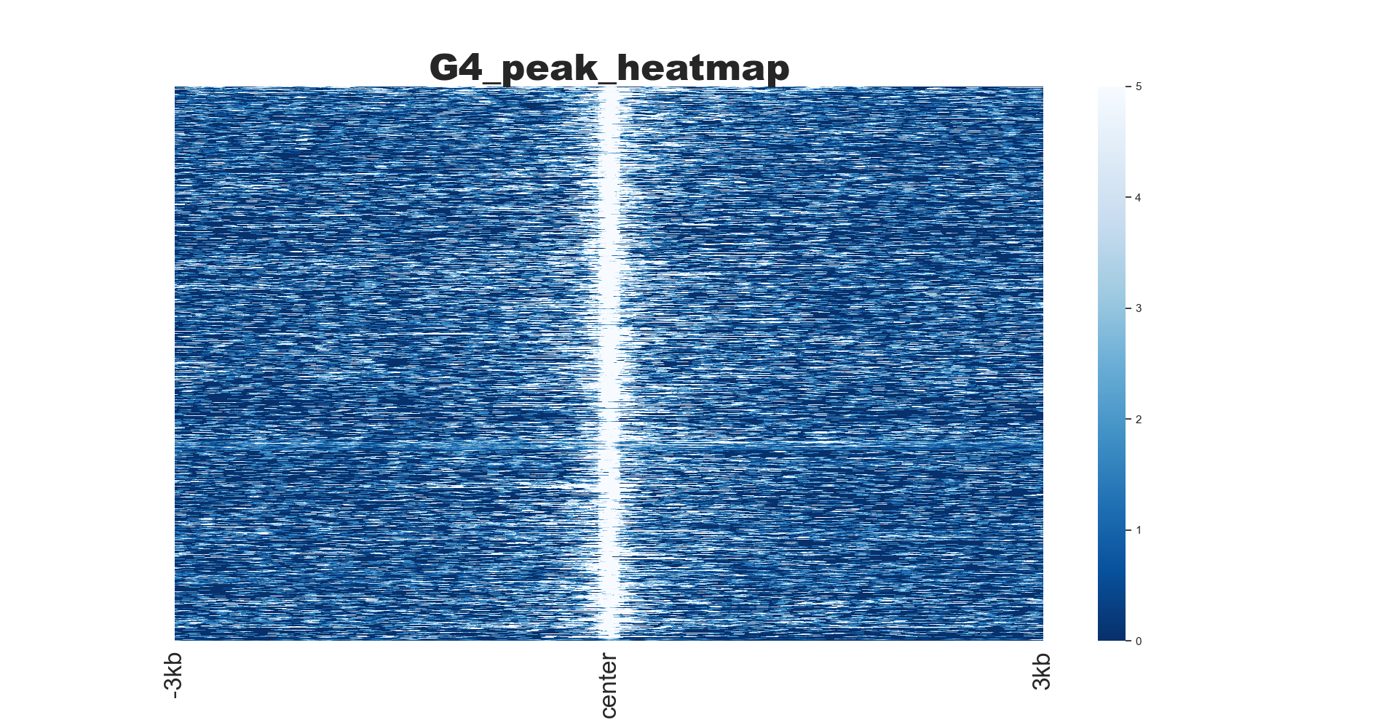
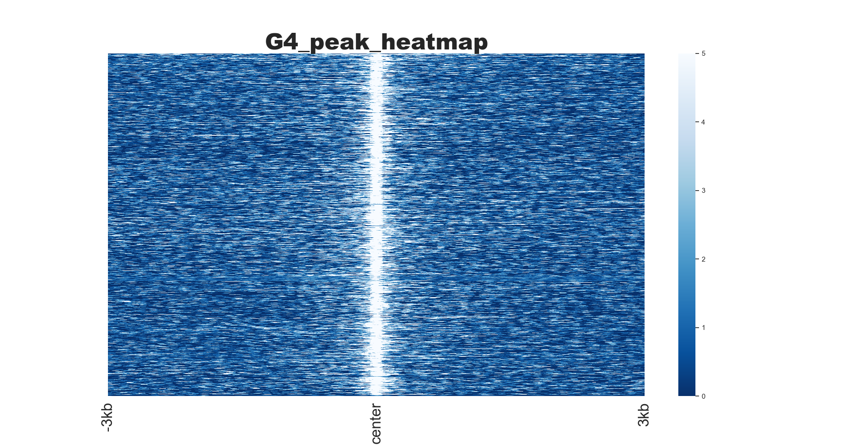
Notes:
G4在peak summits附近表现出良好的峰信号，

Slide 11
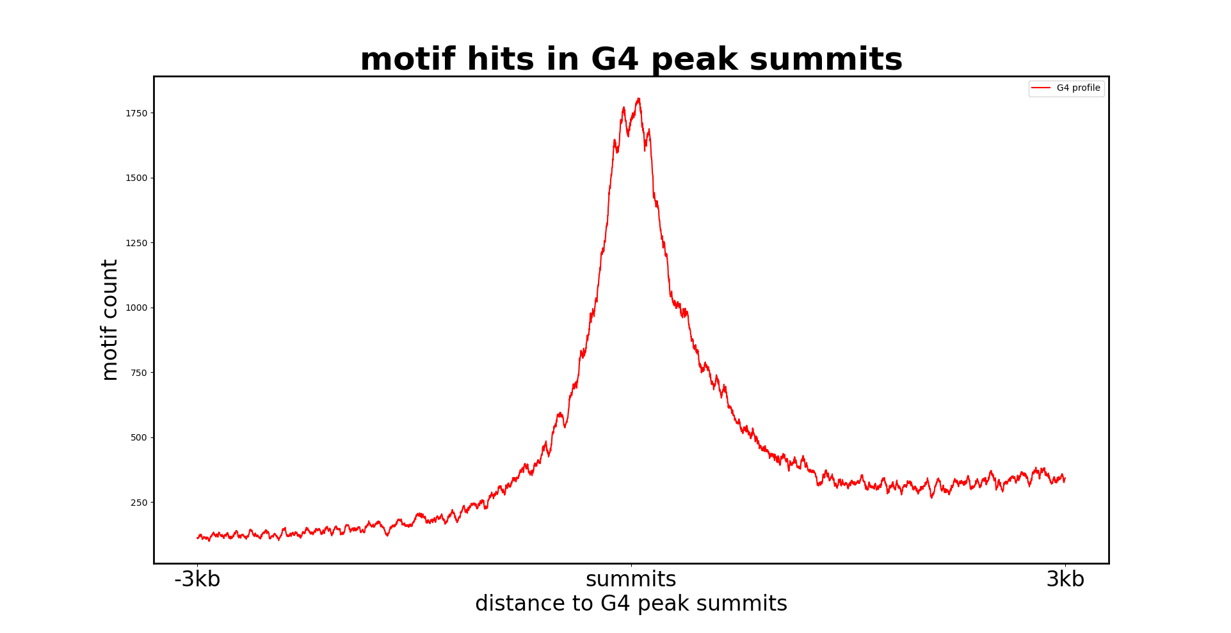
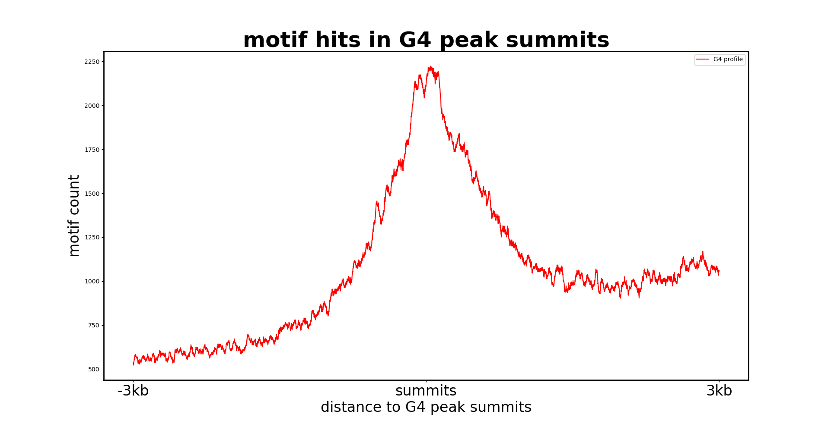
Notes:
G4 motif在peak summits附近的分布profile，基本上与热图一致

Slide 12
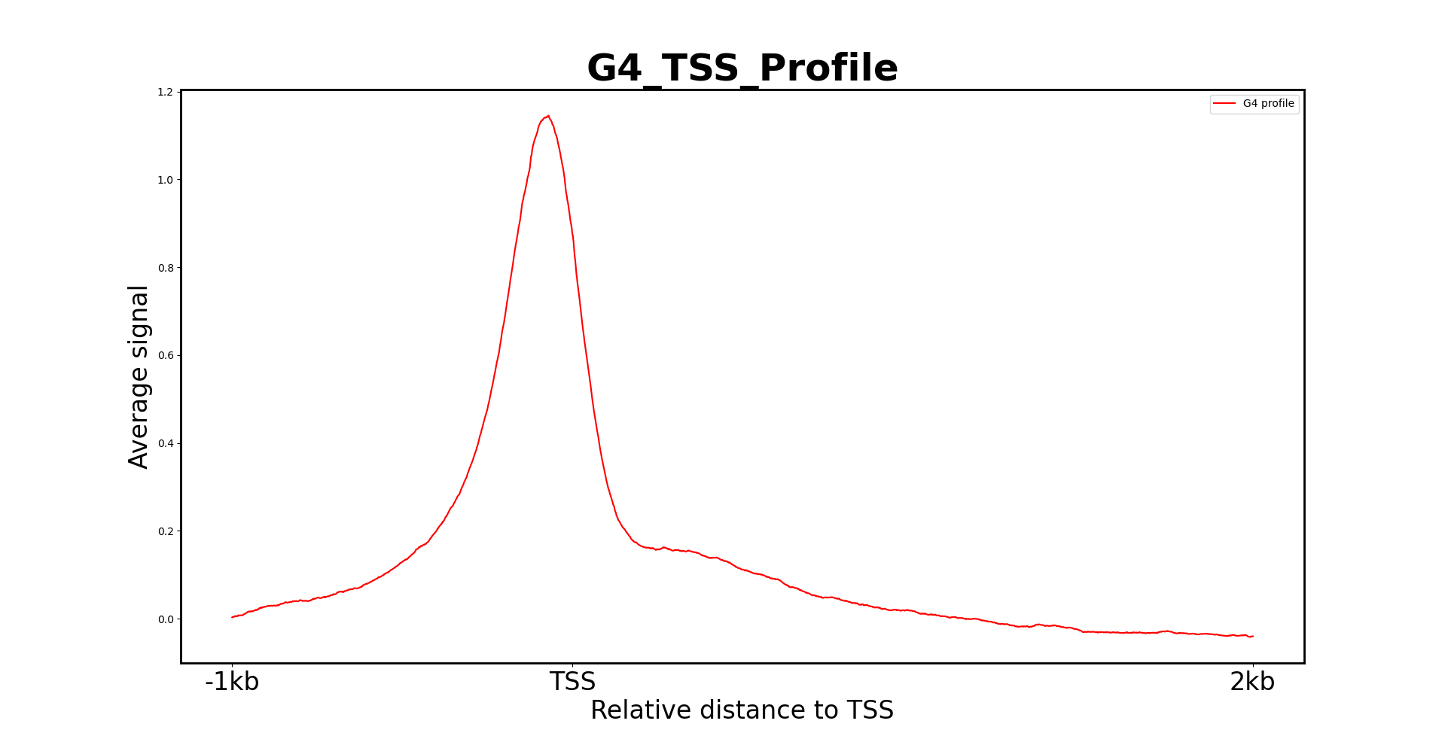
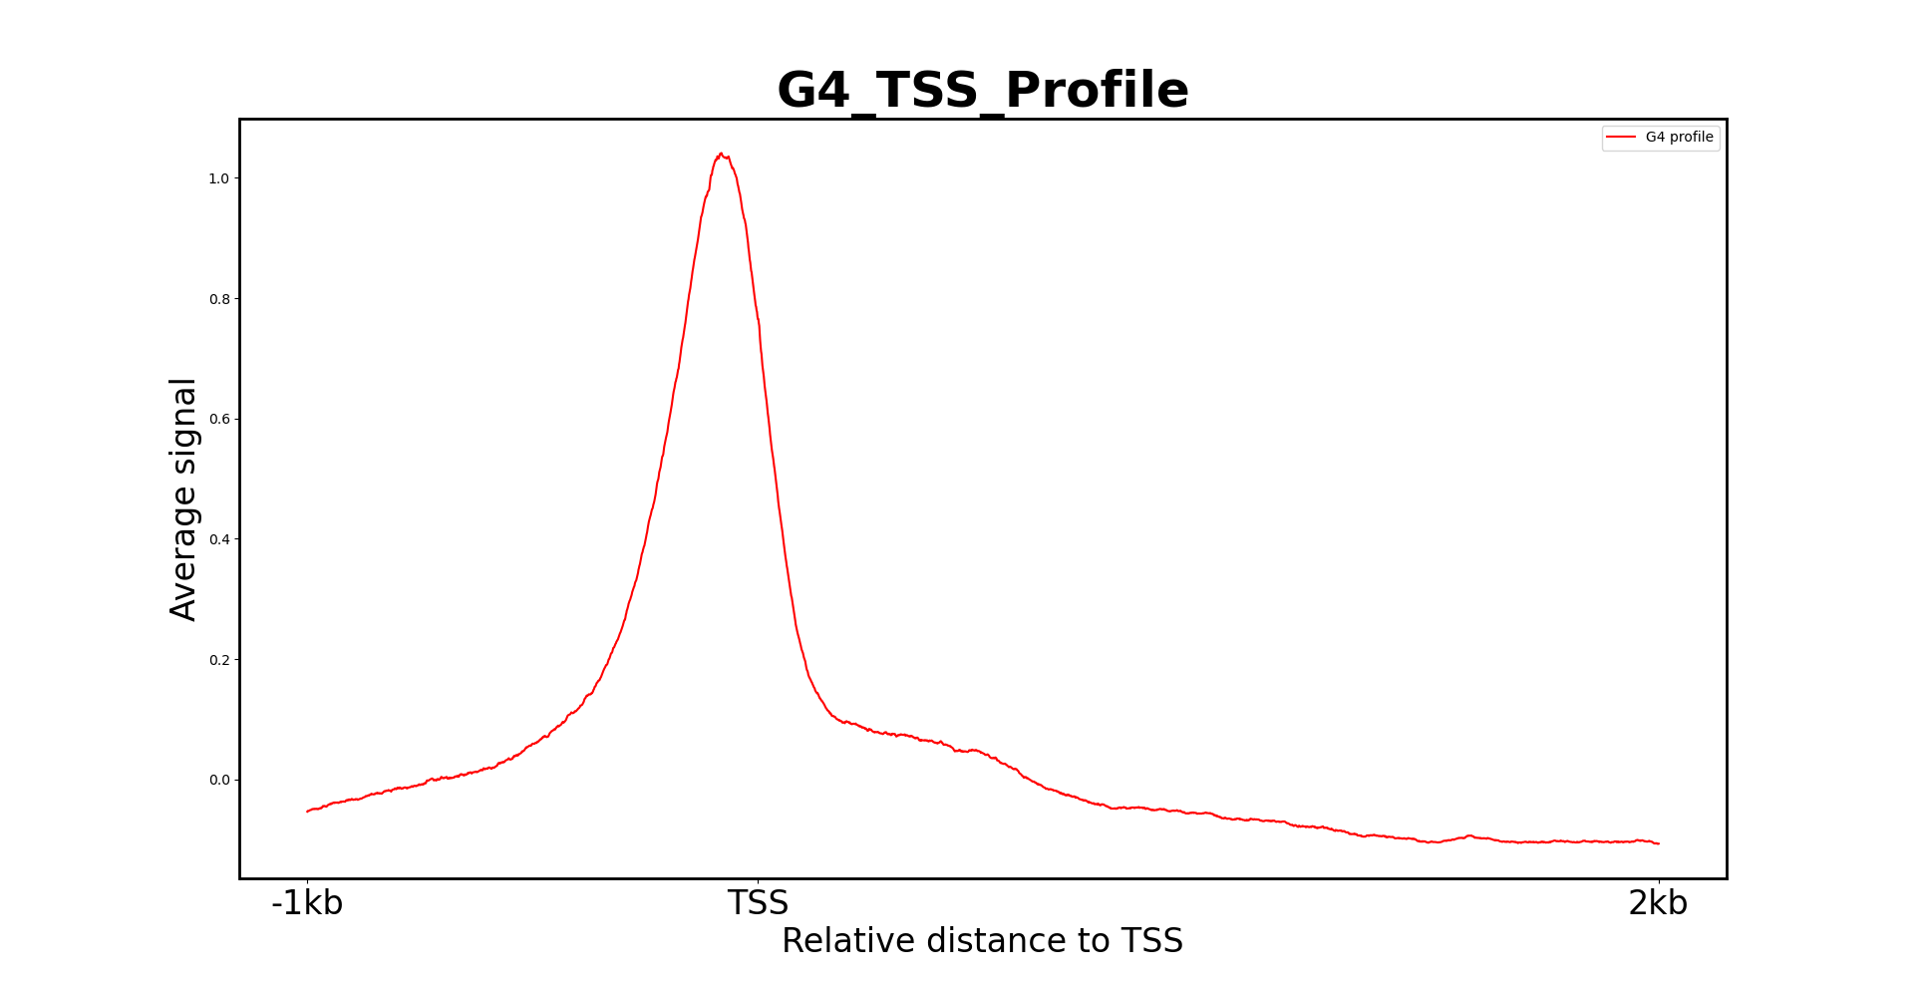
Notes:
G4 ChIP-seq信号值在TSS附近的profile

Slide 13
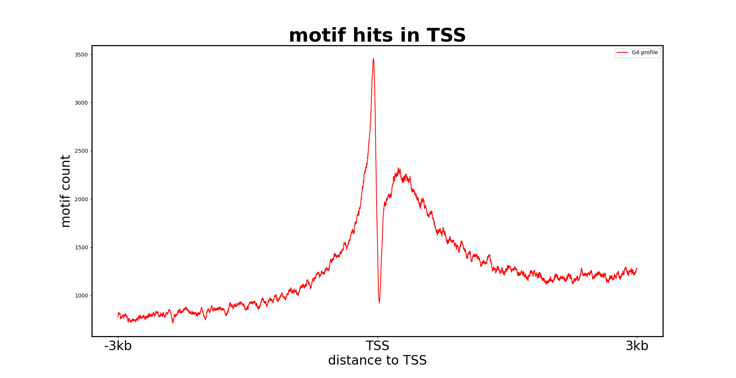
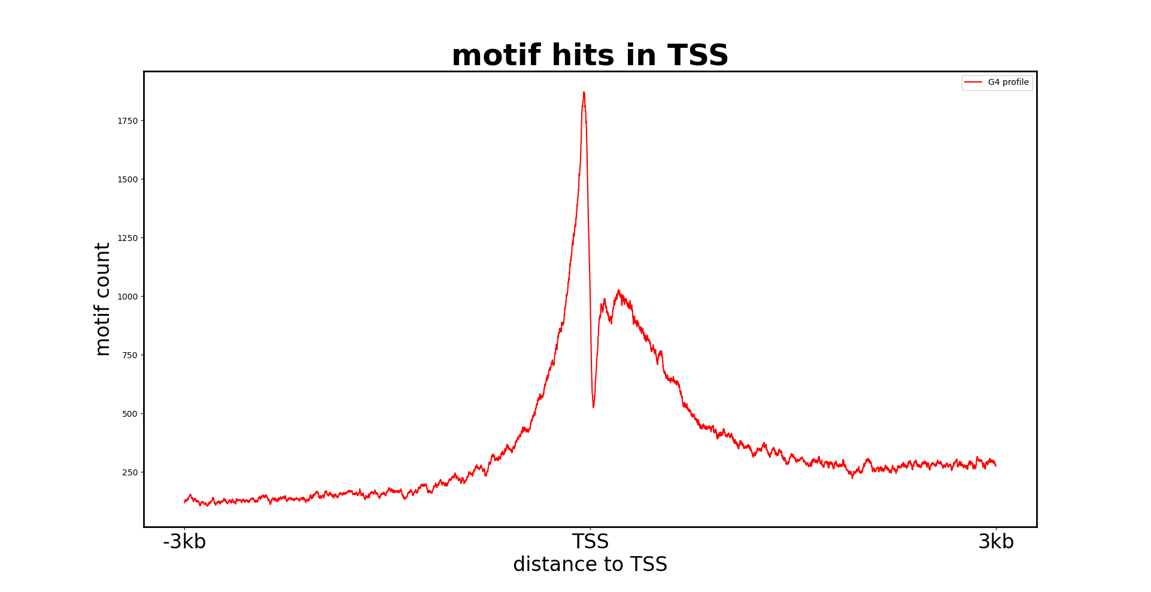
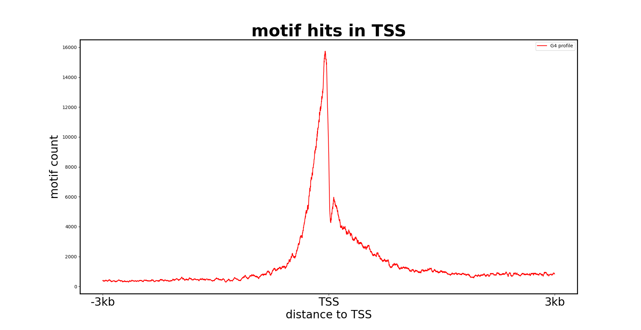
Notes:
G4 motif在TSS附近的count数profile
其中图1是全基因组的motif
图二是基于G4 ChIP-seq数据筛选后的到的motif
图三是考虑motif的重叠区域进行多次计数

Slide 14
Nucleosome occupancy on TSS from ATAC-seq & MNase-seq data
绘制TSS附近的nucleoATAC推断的核小体occupancy并且比较TSS位点上nucleoATAC与MNase-seq的信号相关性

Slide 15
or
Notes:
nucleoATAC原理阐释

Slide 16
genome
……

Slide 17
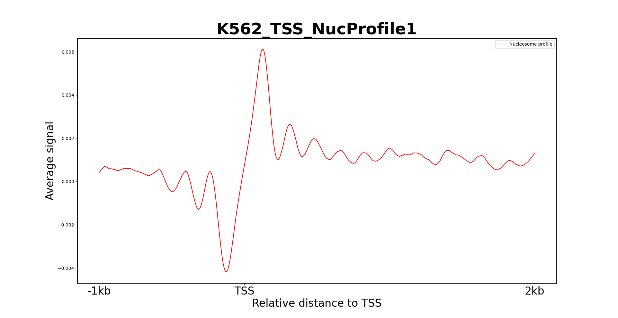
MNase-seq

Slide 18
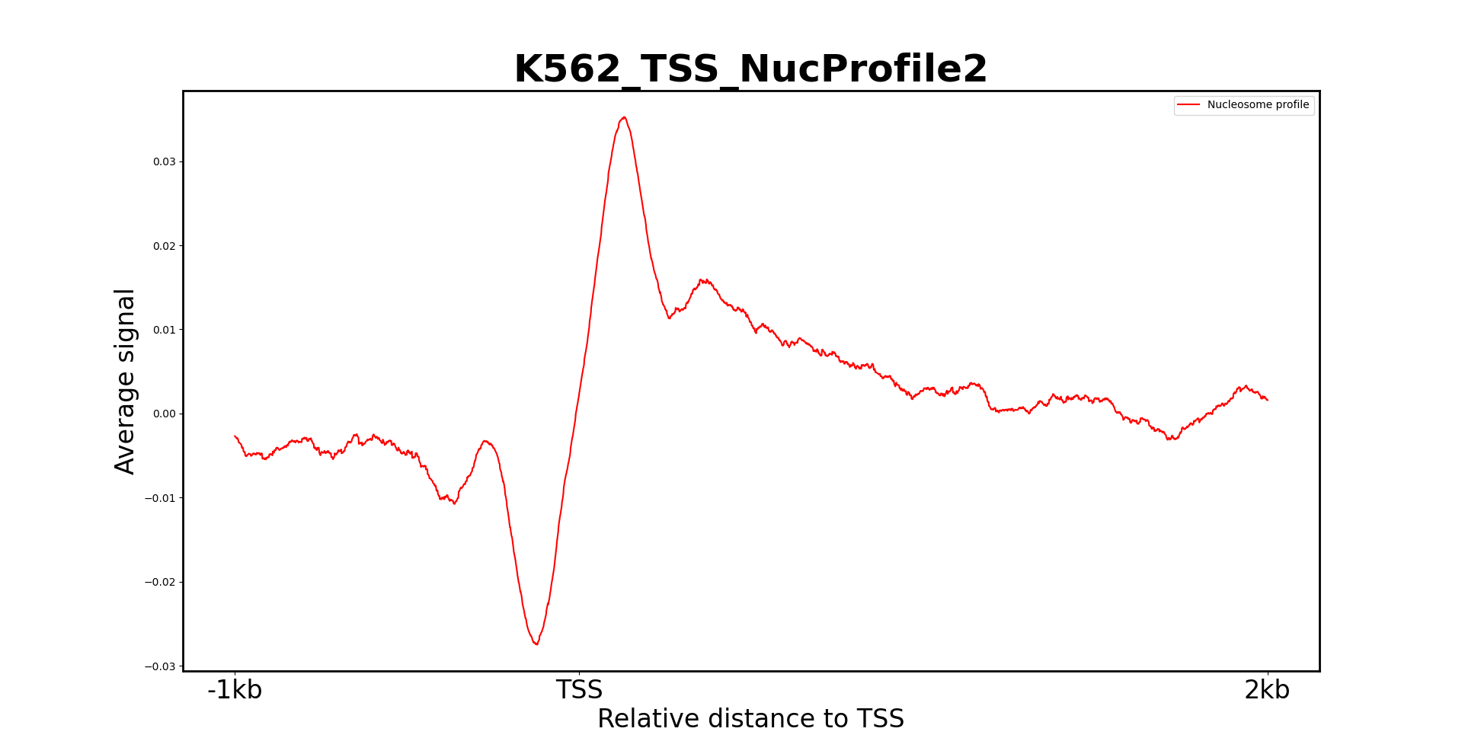
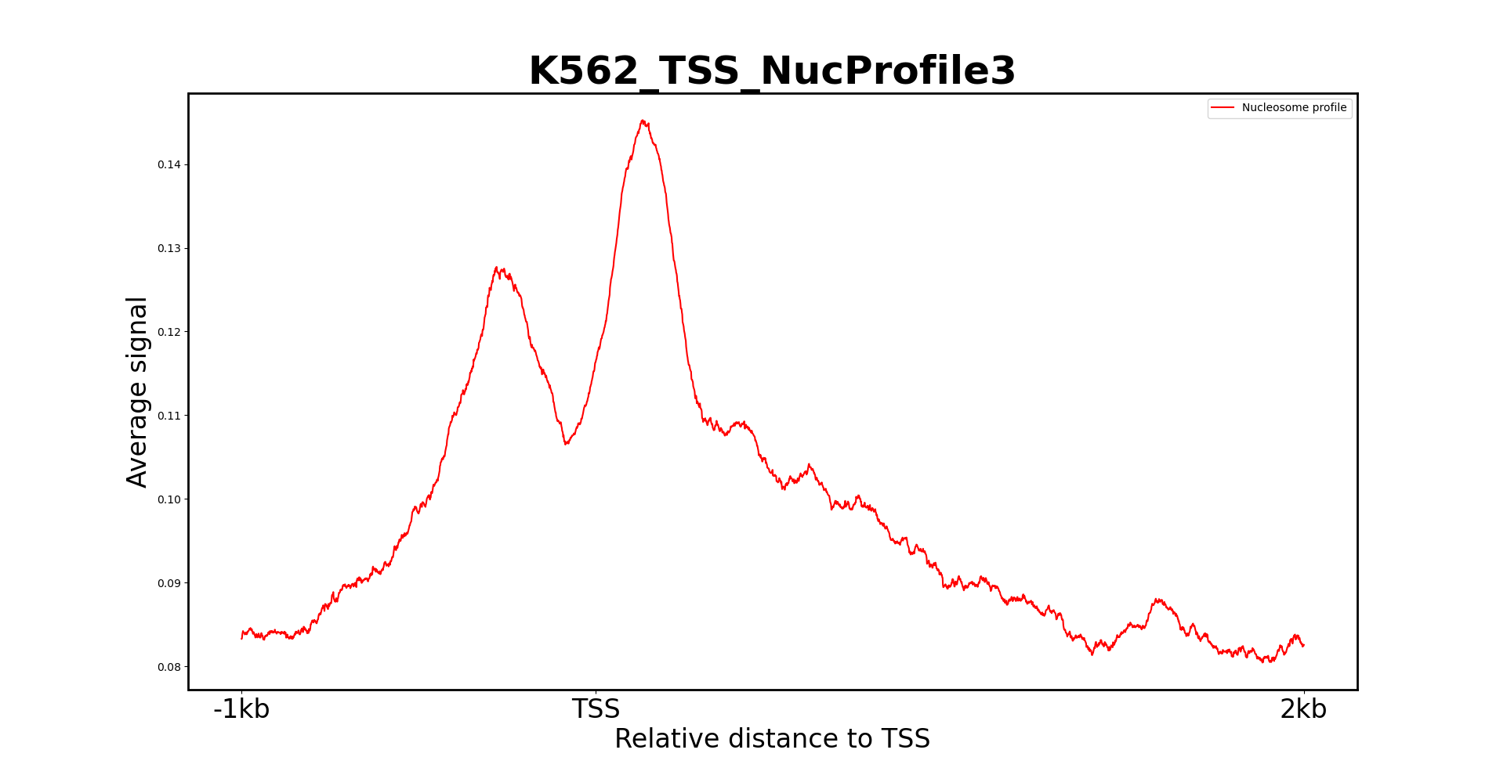
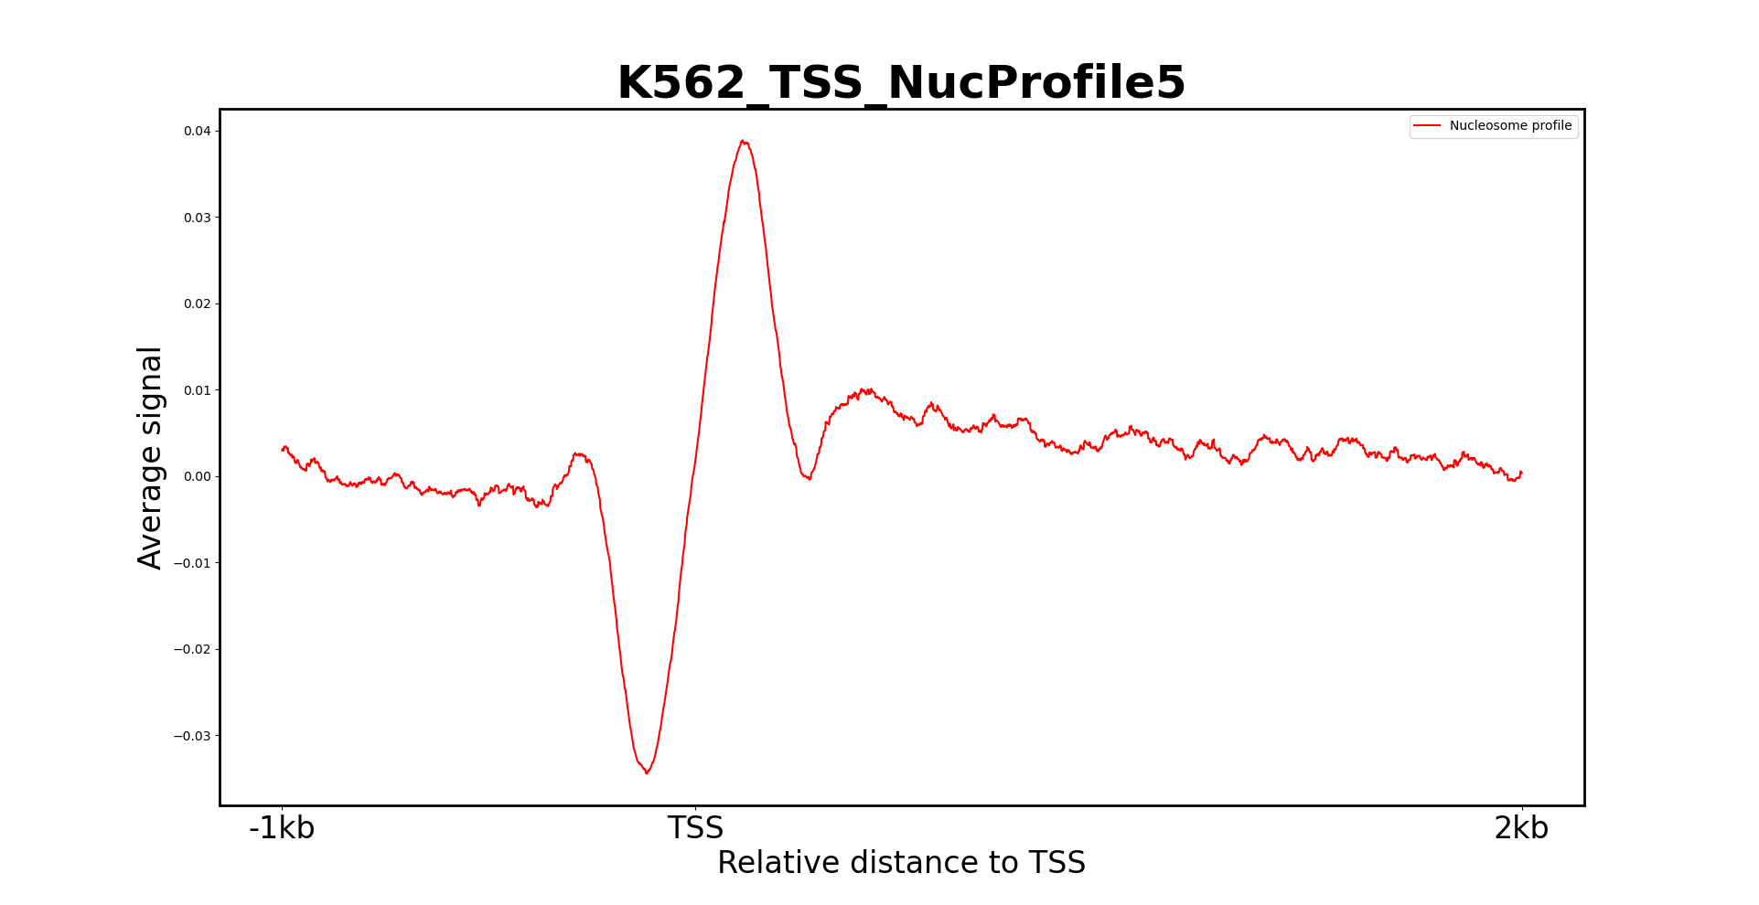
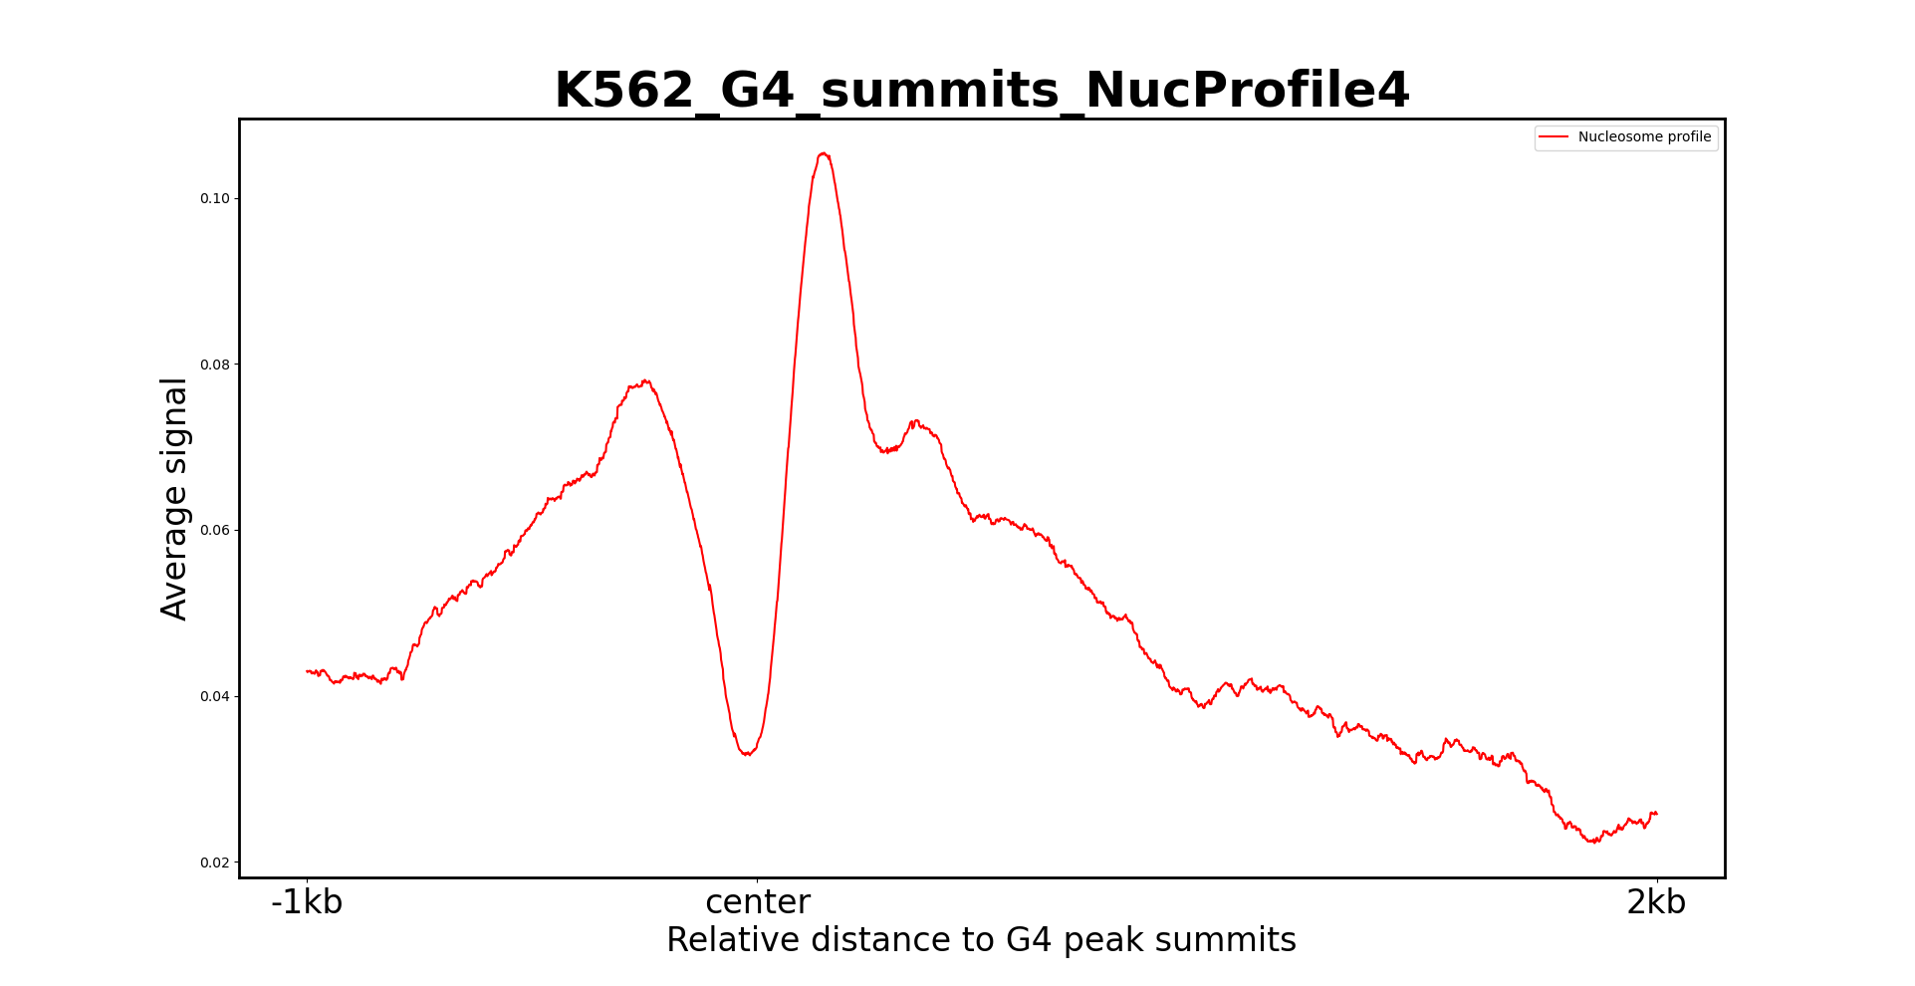
nucleoATAC
K562
reads：31052350
K562
reads：100734500
K562
reads：34323424
CNCC
reads：29478822
Notes:
nucleoATAC的核小体occupancy依旧只在TSS附近表现较好，在远离TSS的位点信号比较杂乱

Slide 19
nucleoATAC & MNase-seq
human K562 cell line

Slide 20
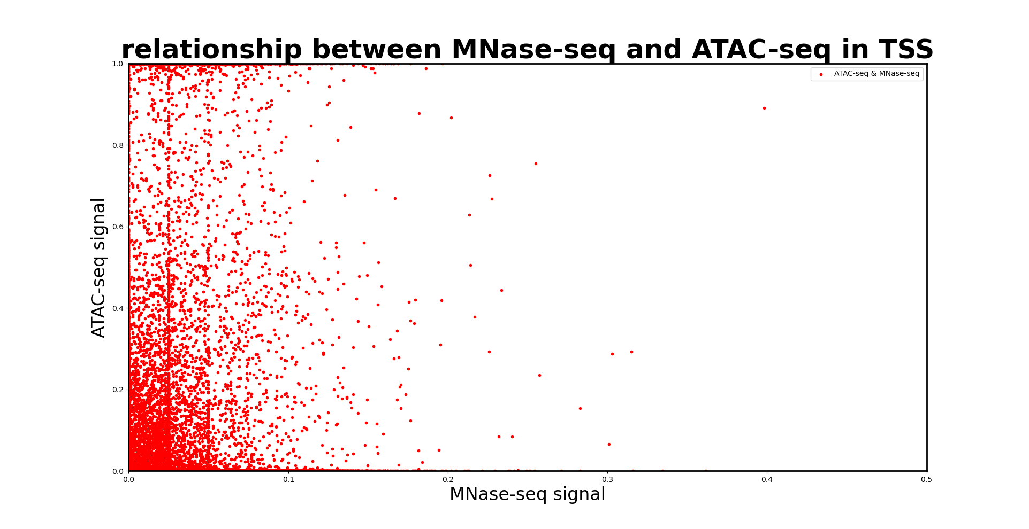
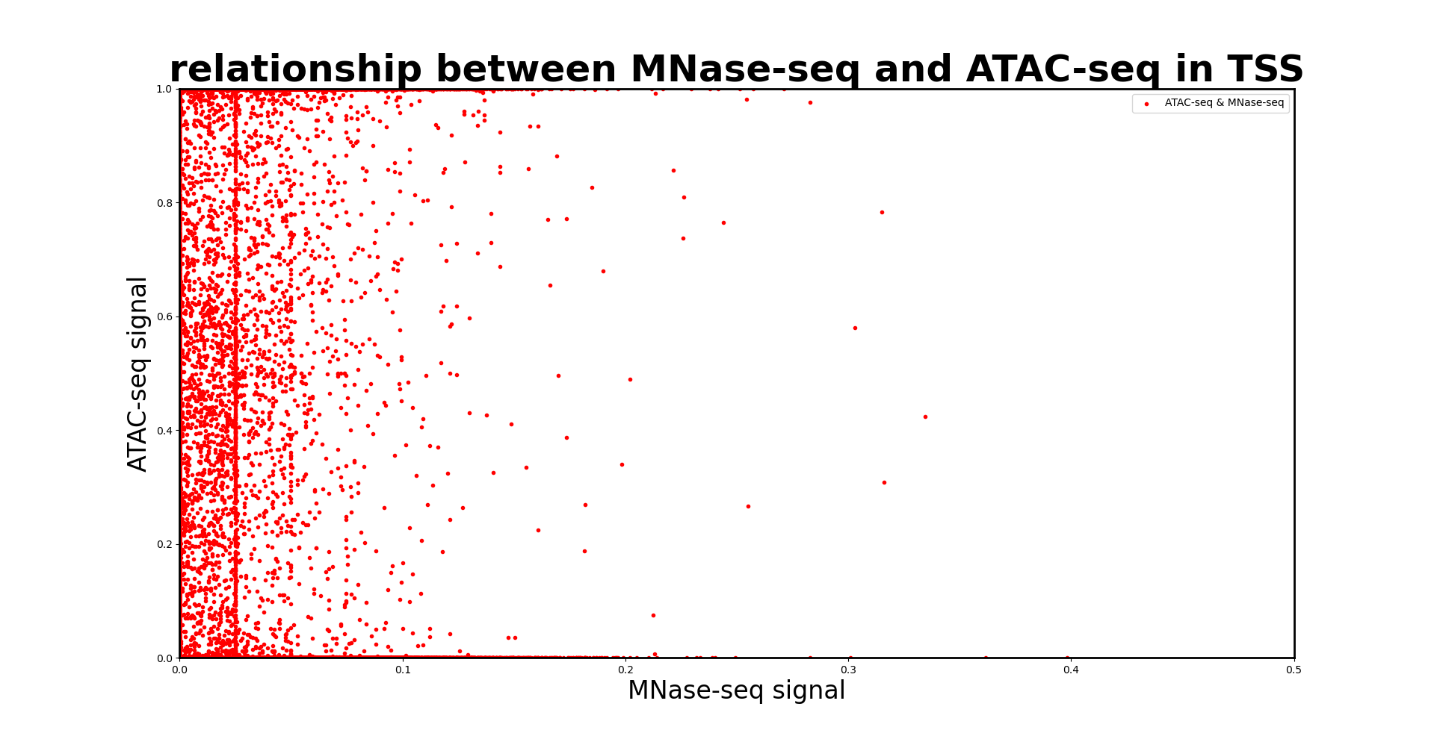
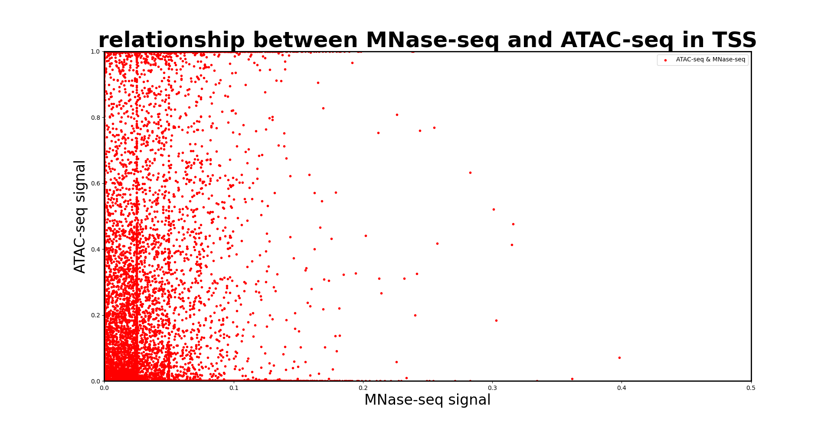
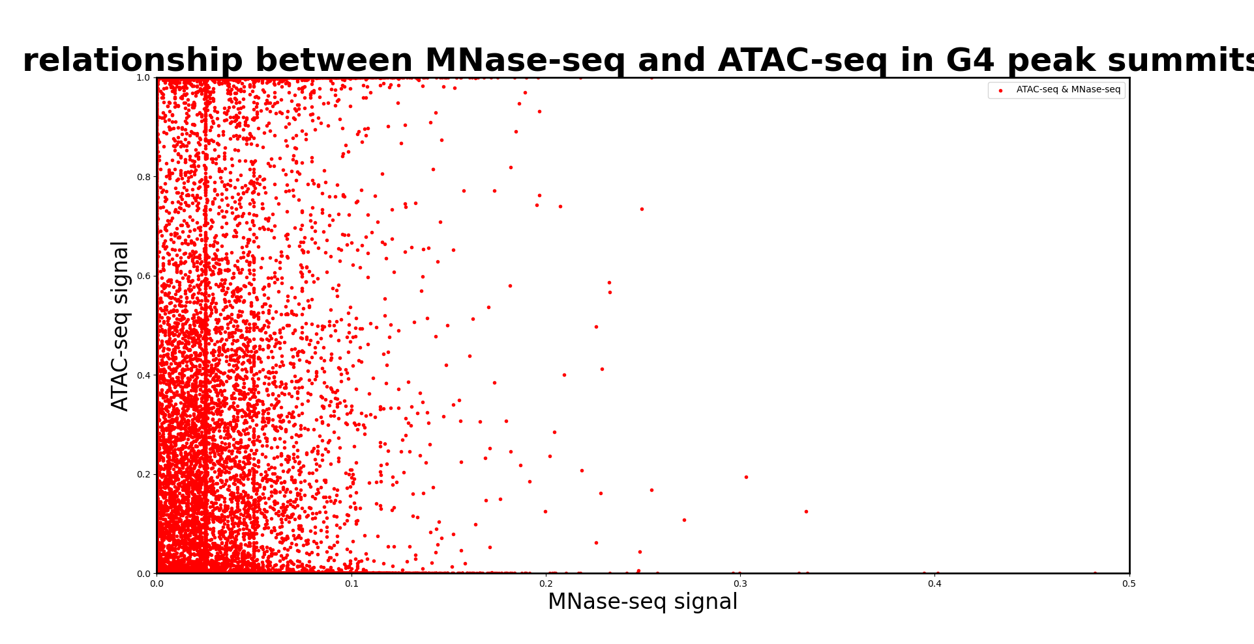
K562
reads：31052350
K562
reads：100734500
K562
reads：34323424
CNCC
reads：29478822
Notes:
有一定的趋于0的集中趋势，但是并不明显，nucleoATAC的信号值在TSS处分布比较散乱，而MNase-seq的信号值基本上在0-0.1之间。

Slide 21
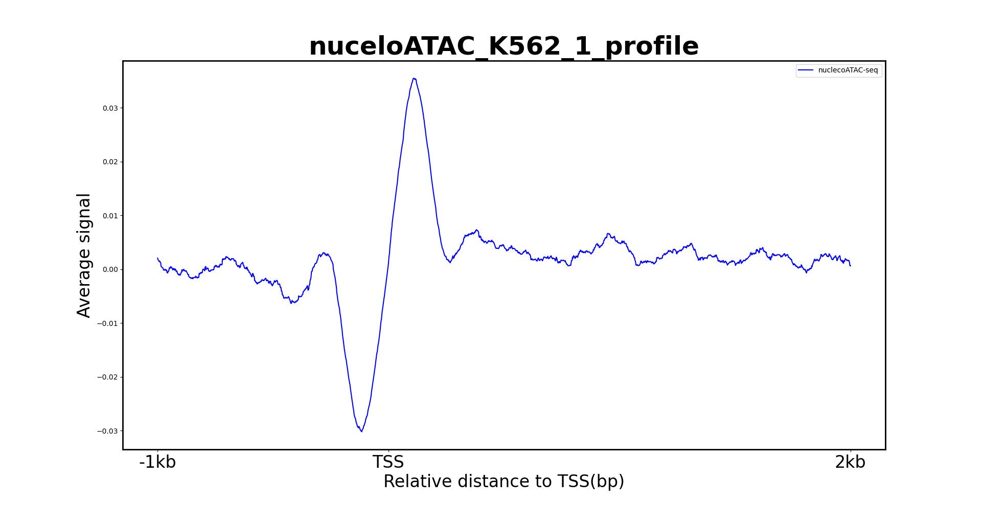
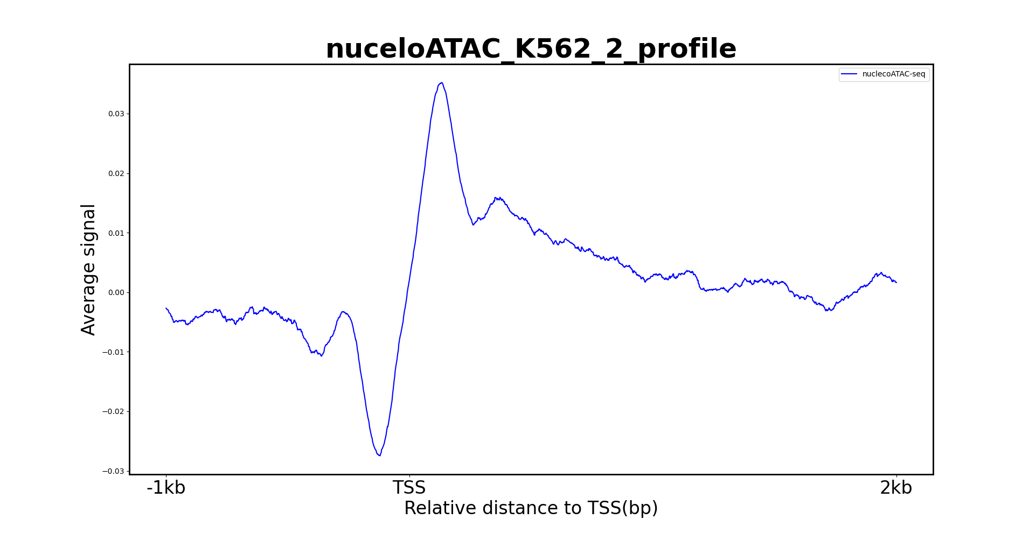
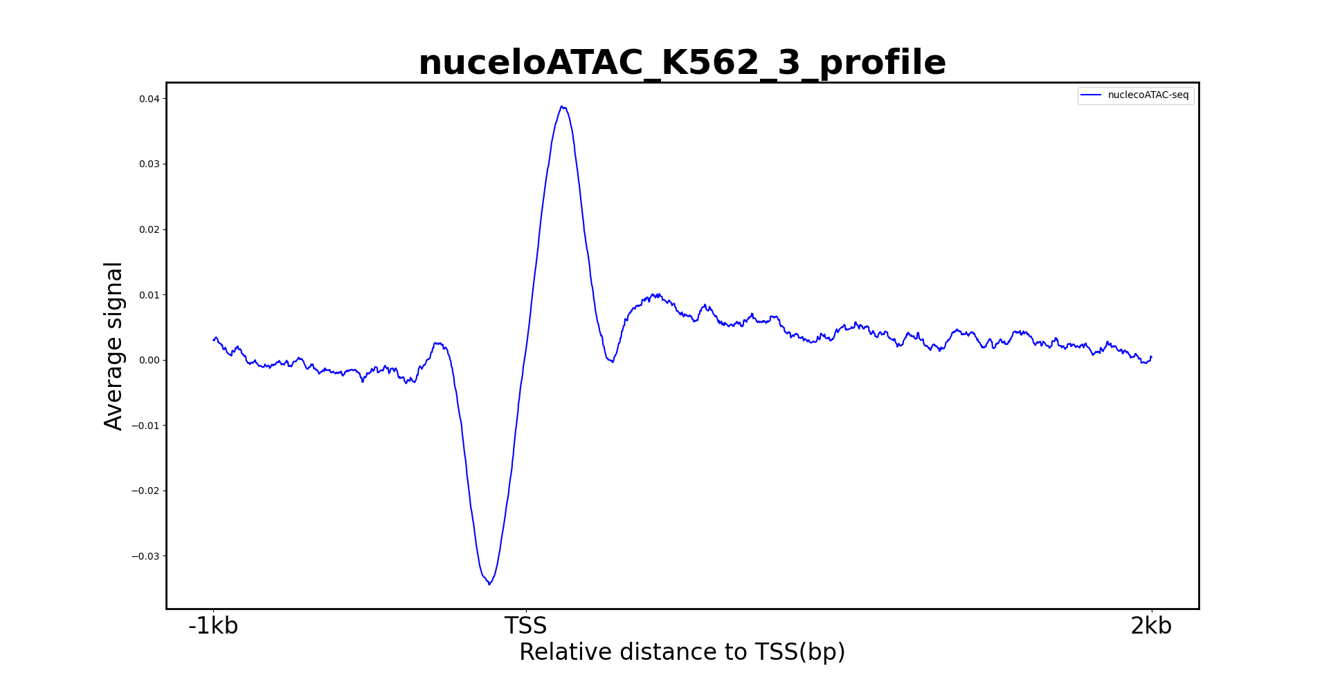
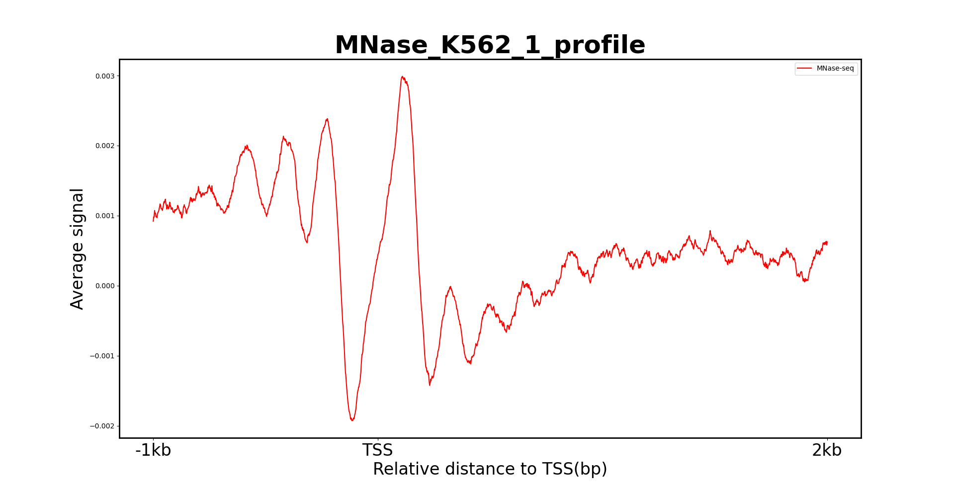
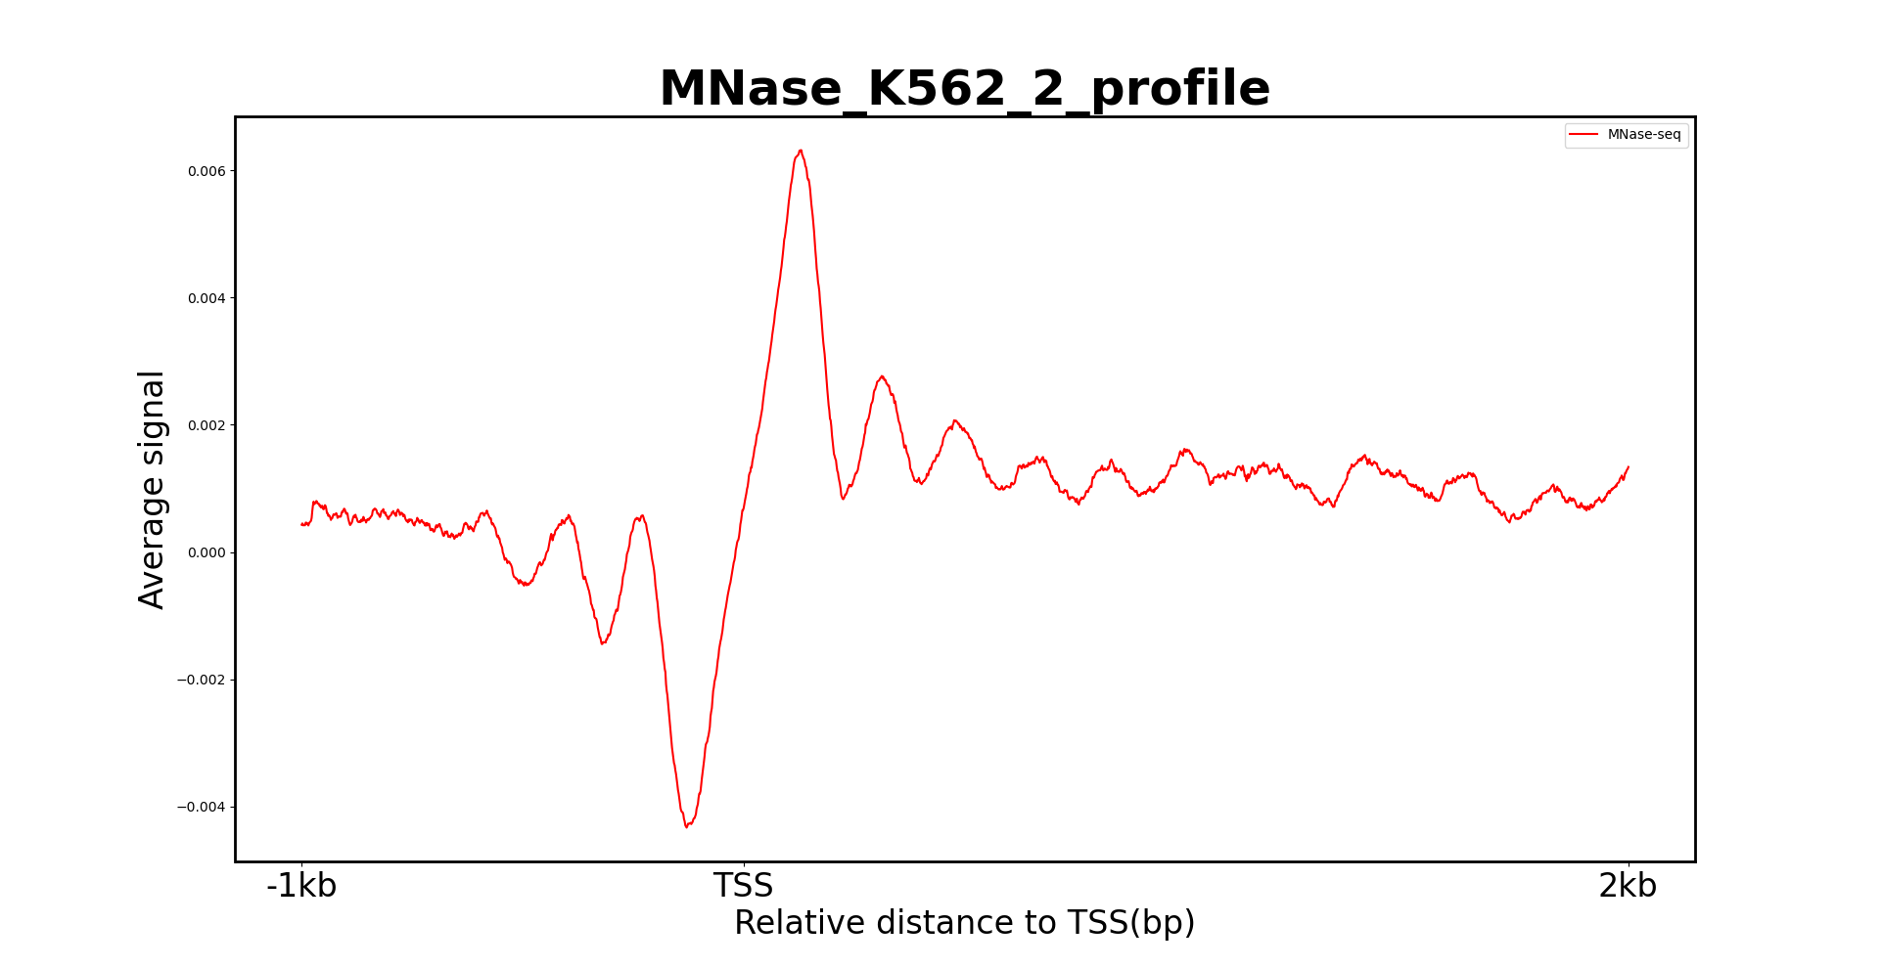
Nucleosome occupancy on promoter regions from ATAC-seq & MNase-seq data
a)
b)
c)
reads: 36785428
reads: 31052350
reads: 34323424
d)
e)
ATAC-seq
reads: 91745614
79.2U
reads: 94356642
304U
MNase-seq
figure2. Nucleosome occupancy on promoter regions from TSS upstream -1kb to TSS downstream 2kb
a-c): ATAC-seq data from human K562 cell line.
d-e): MNase-seq data from human K562 cell line. The MNase concentration of d) is 79.2U and e) is 304U.

Slide 22
nucleoATAC & MNase-seq
mm NPC cell line

Slide 23
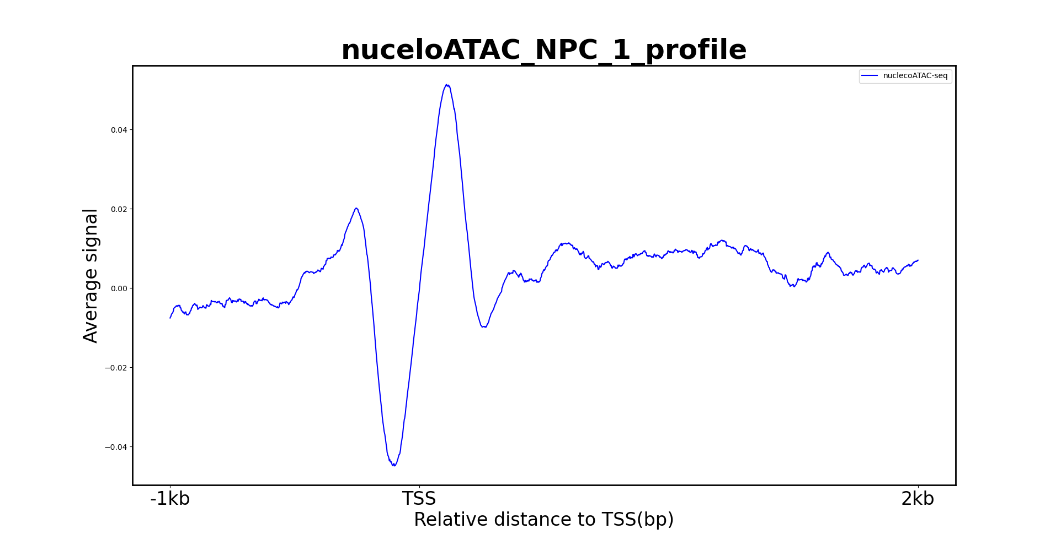
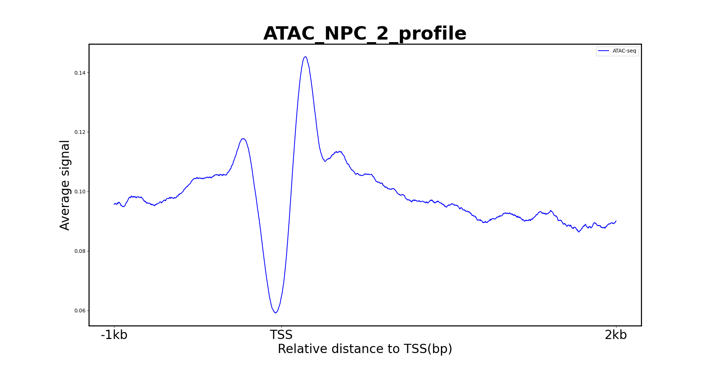
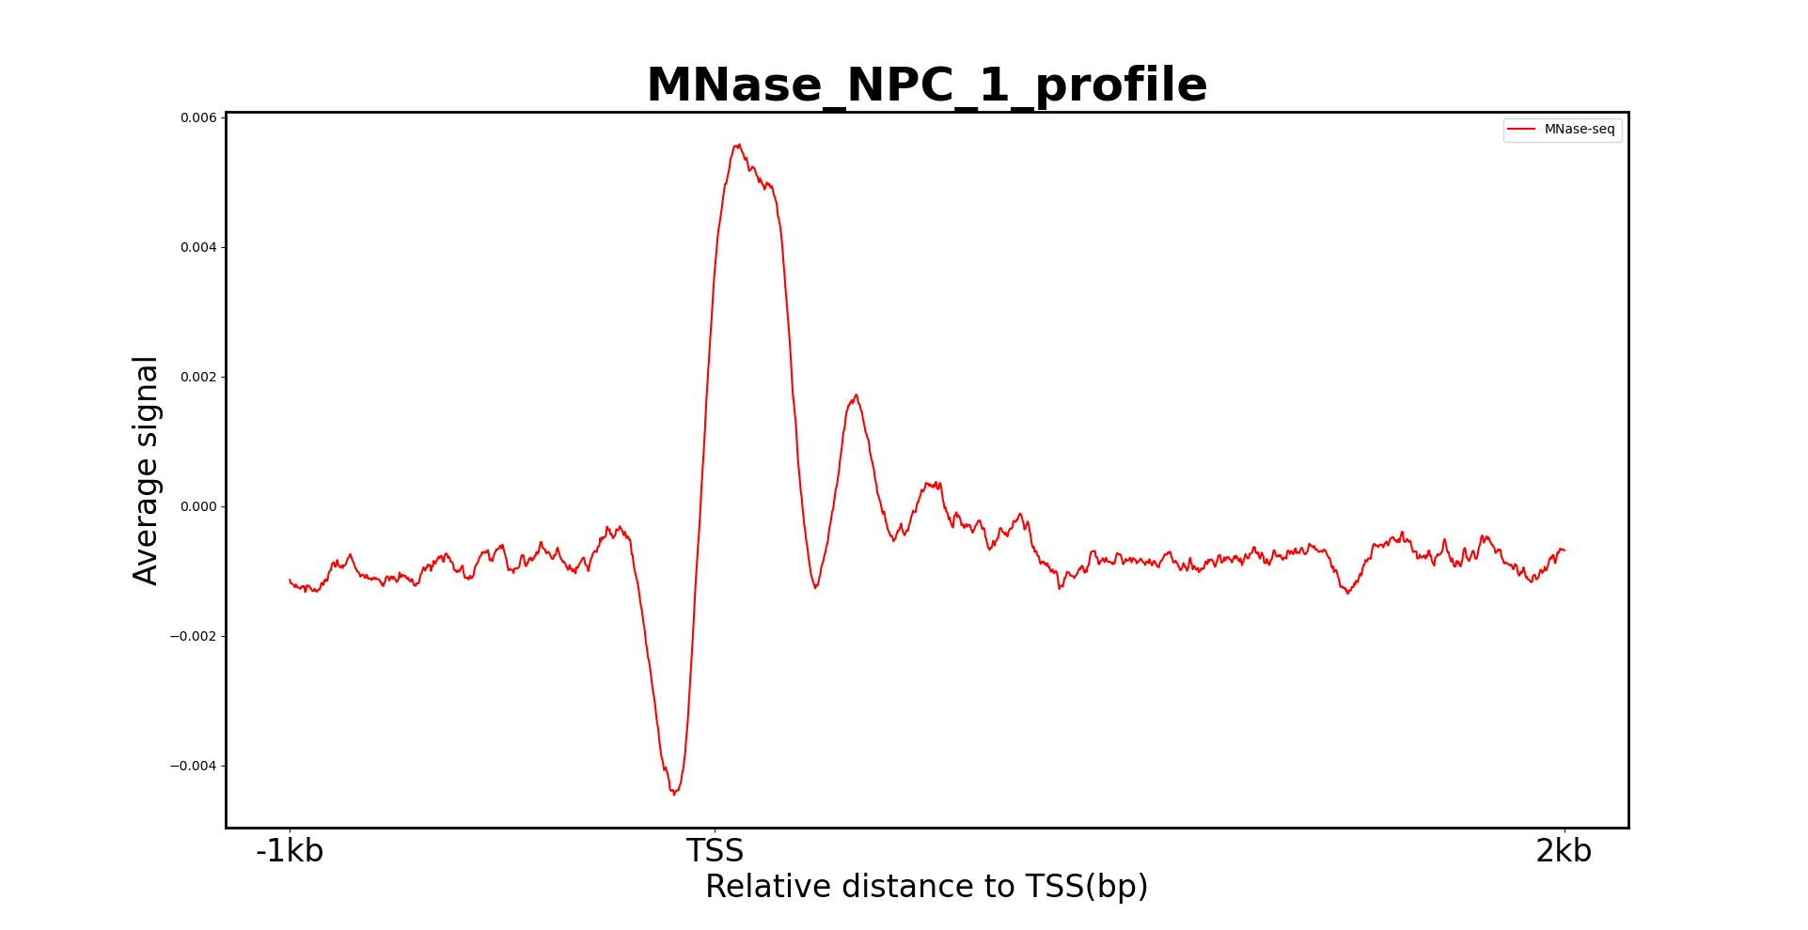
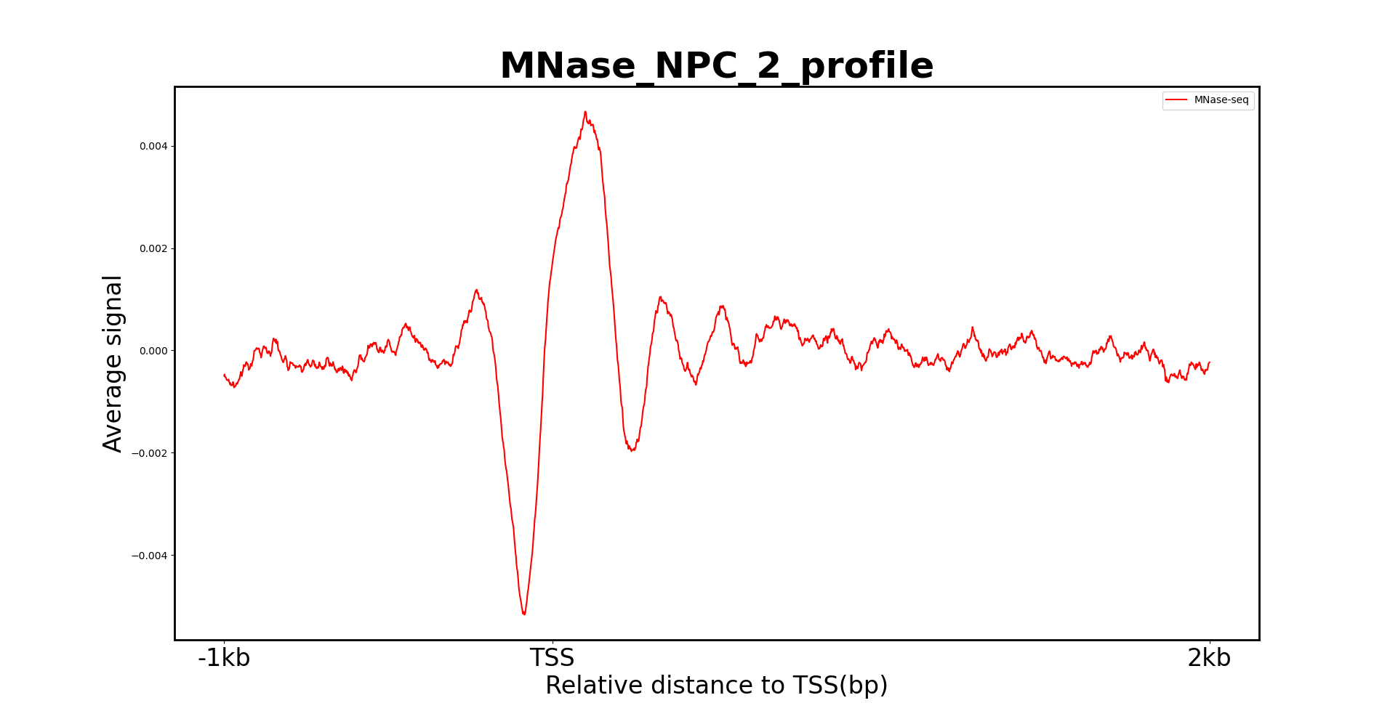
Nucleosome occupancy on promoter regions from ATAC-seq & MNase-seq data
a)
b)
reads:
66139350
reads:
104852667
ATAC-seq
MNase-seq
c)
reads:
122397292
64U
d)
reads:
100754389
16U
figure3. Nucleosome occupancy on promoter regions
a-b): ATAC-seq data from mouse NPC cell line.
c-d): MNase-seq data from mouse NPC cell line. The MNase concentration is 64U and 16U.

Slide 24
Nucleosome occupancy on TSS from S.cerevisiae ATAC-seq
检测常规代码运行

Slide 25
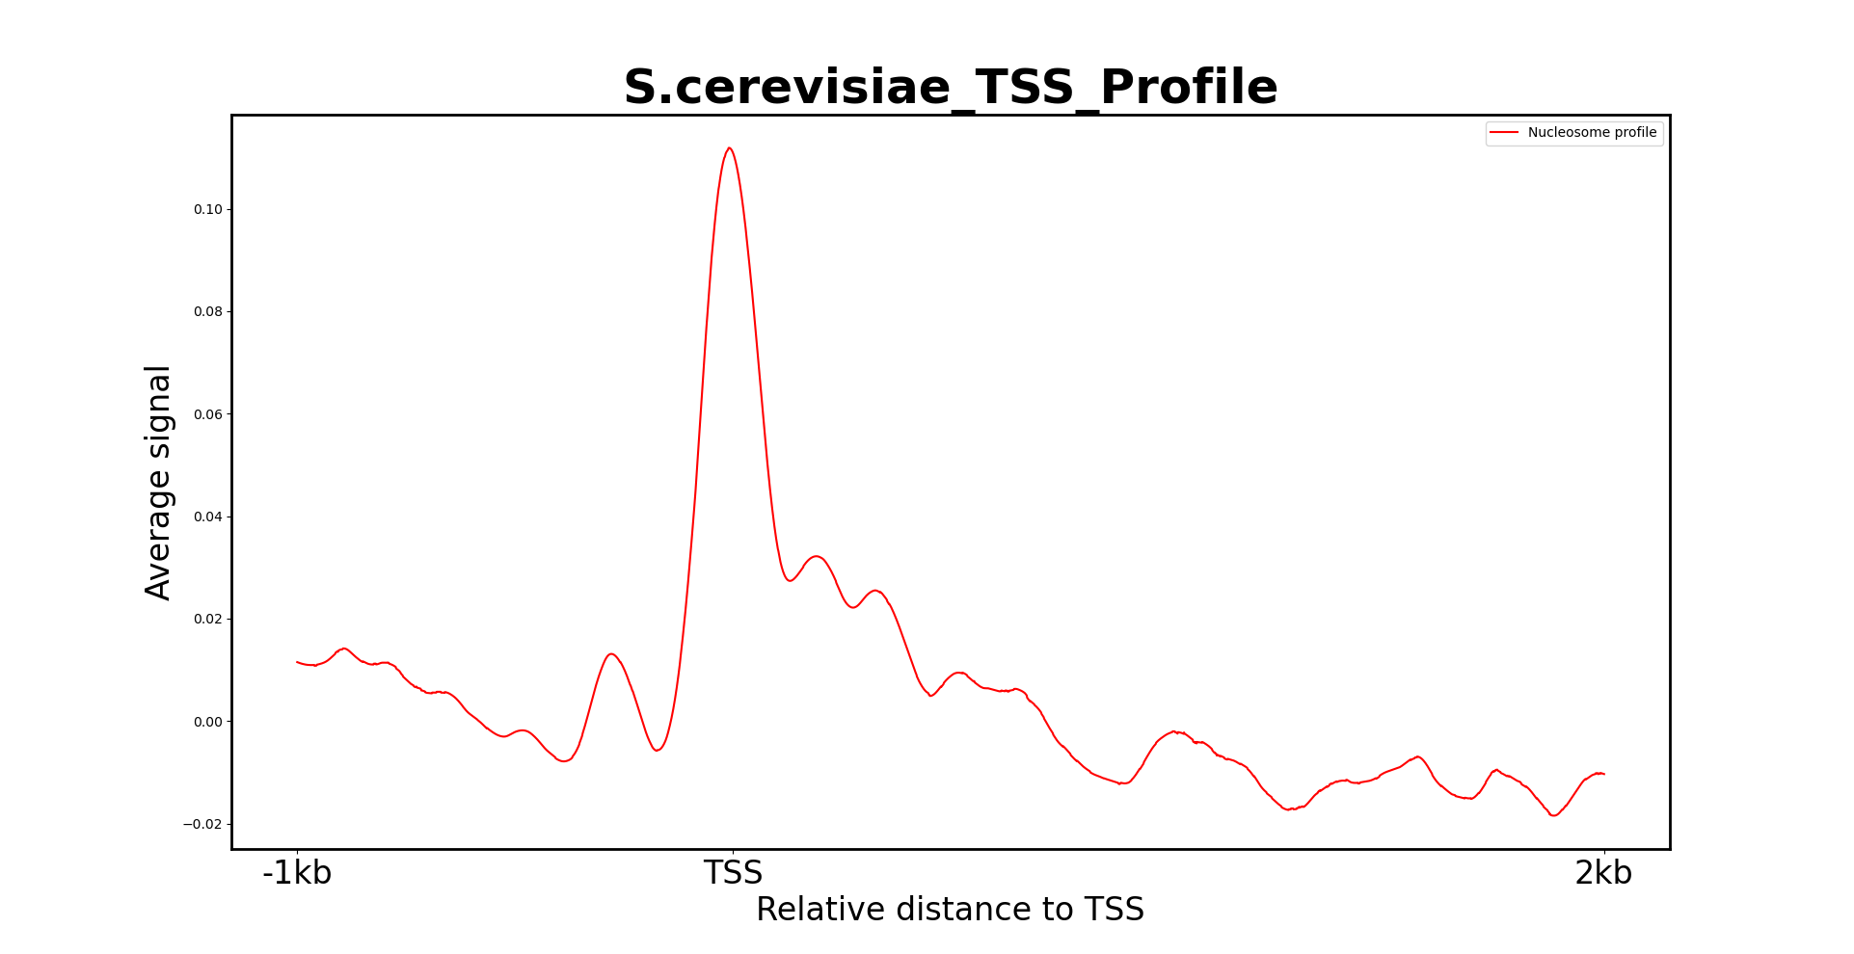
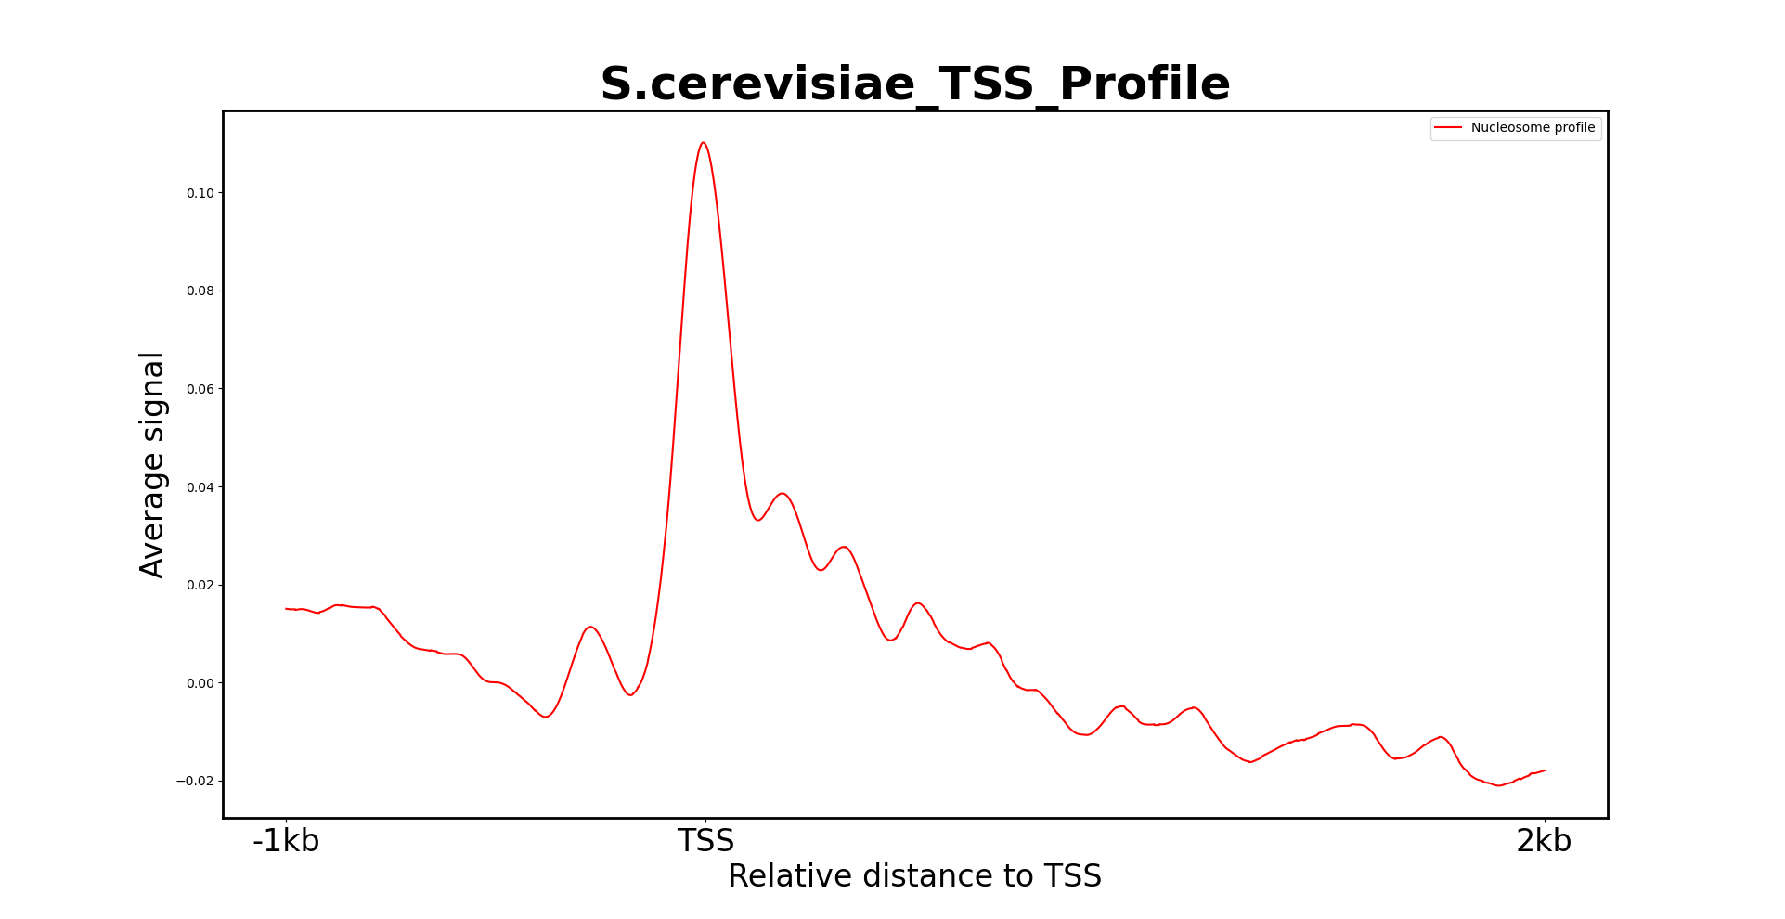
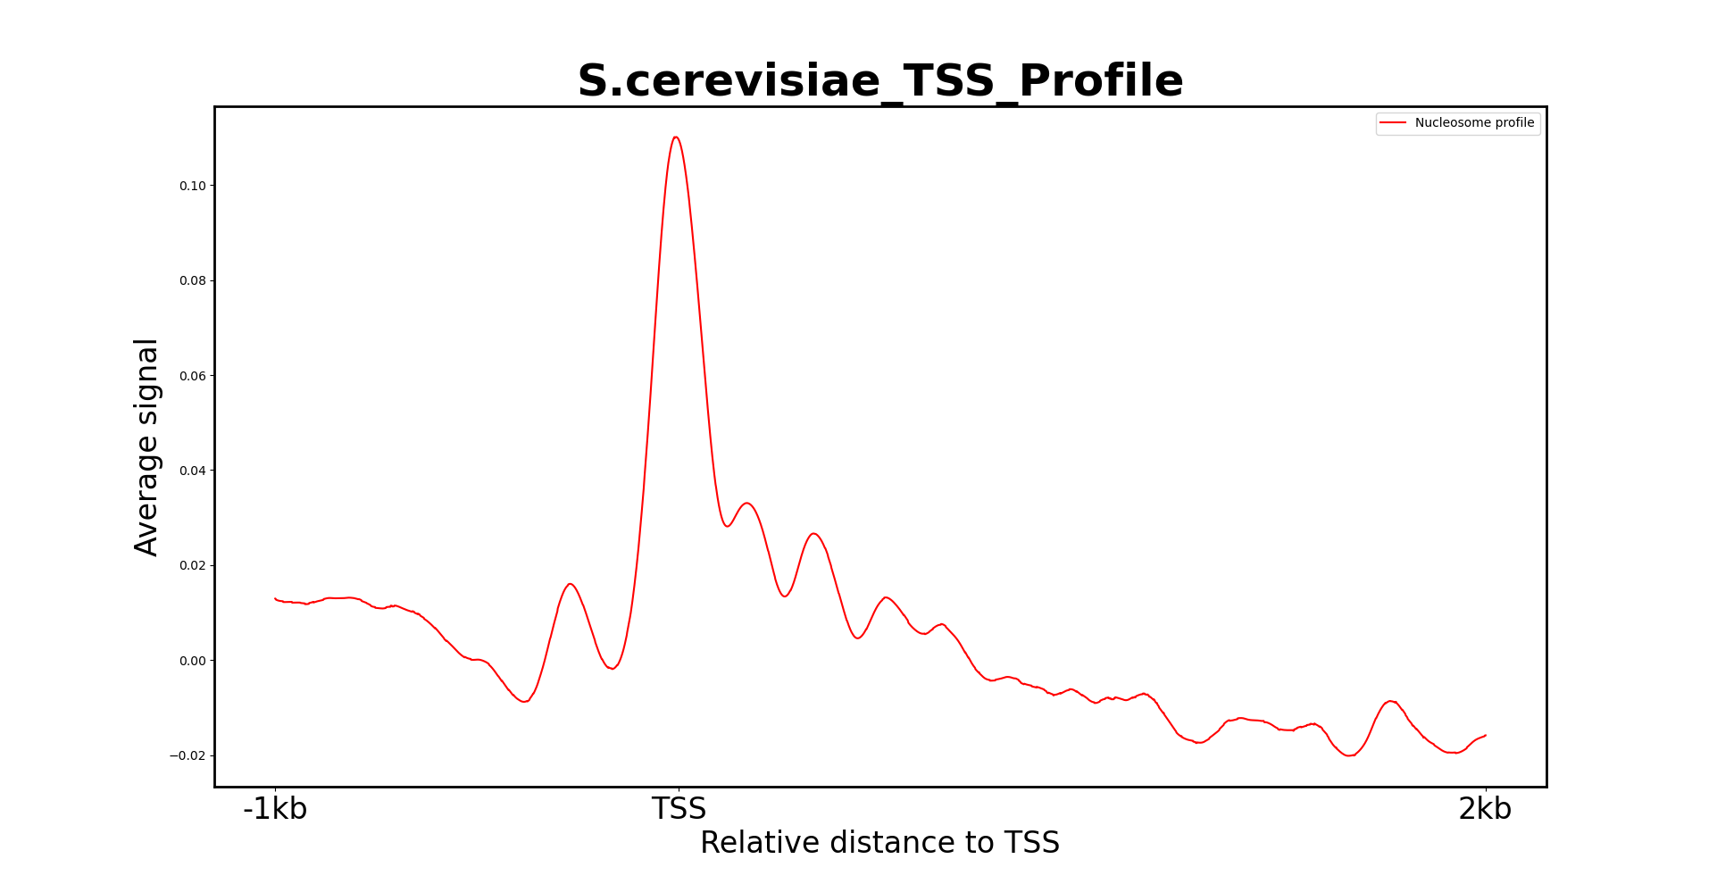
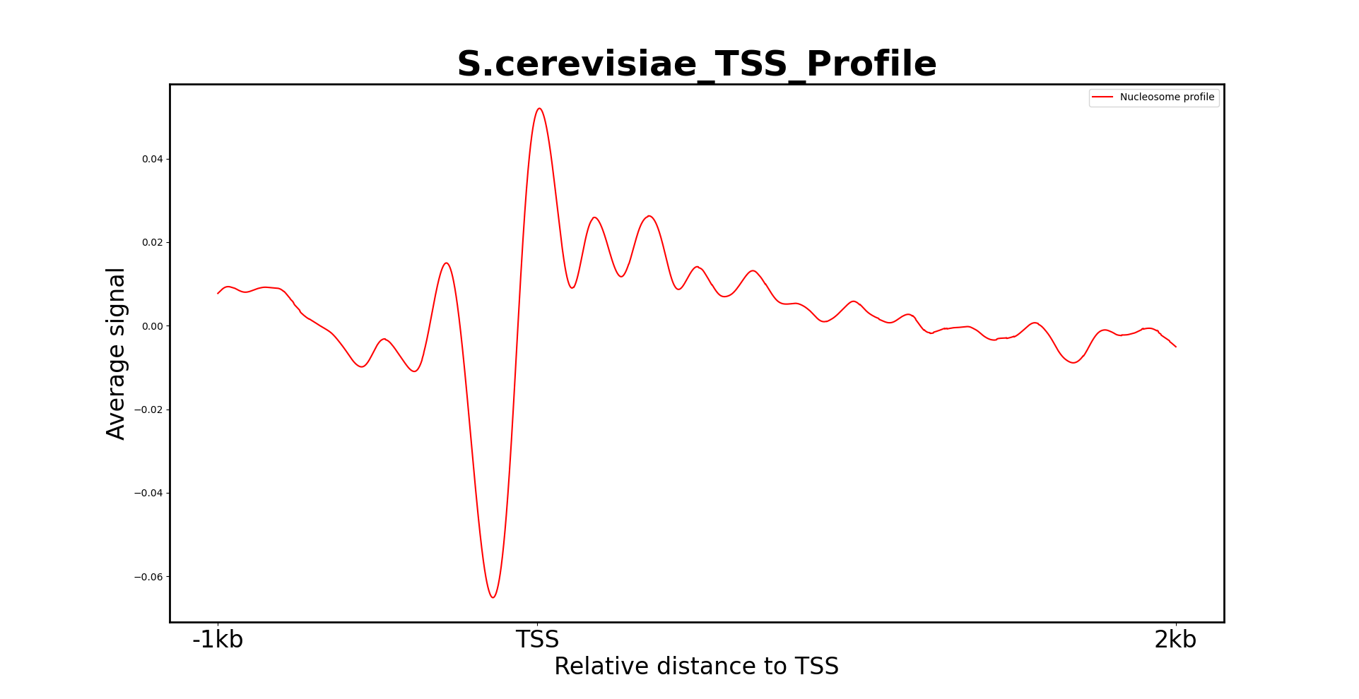
nucleoATAC
reads：20256170
reads：31816856
reads：35448945
reads：48404013
Notes:
TSS附近的核小体表现和MNase-seq无异

Slide 26
总结
在TSS附近，nucleoATAC能够一定程度上识别核小体定位，但是一般只能够鉴别TSS两侧的核小体定位。
对于偏离TSS的核小体定位，nucleoATAC表现没有传统的MNase-seq数据分析流程靠谱，信号过于杂乱。
nucleoATAC分析的ATAC-seq数据能够一定程度上表现核小体的occupancy，但是不能替代MNase-seq数据分析流程去鉴定基因组上核小体的positioning。

Slide 27
Nucleosome profile nearby the G4 peak summits
ATAC-seq from GSE92871
G4 ChIP-seq from GSE107695

Slide 28
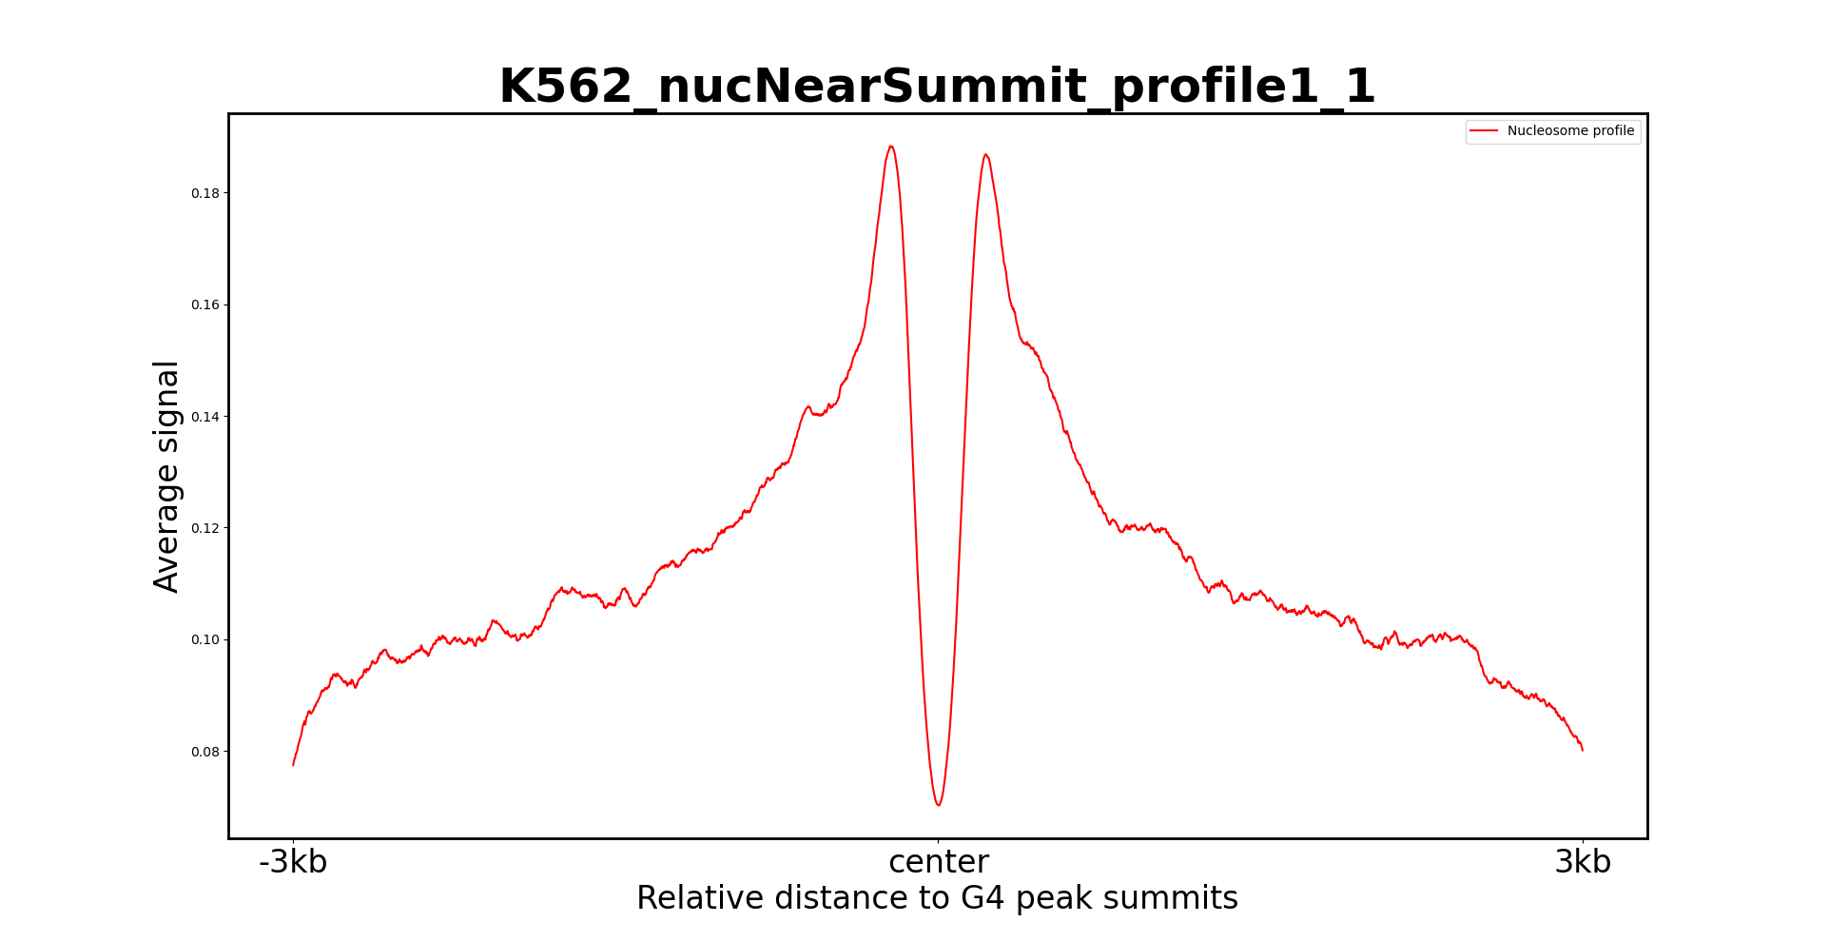
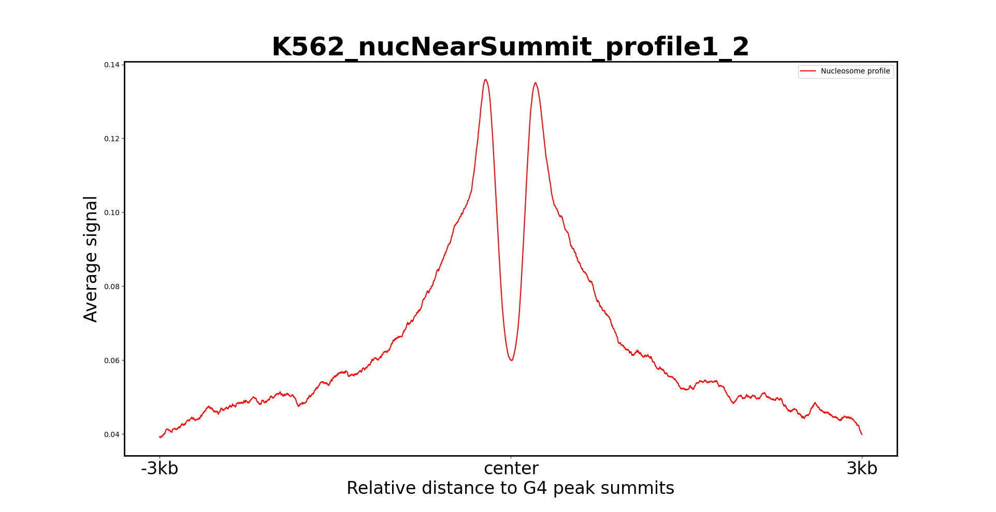
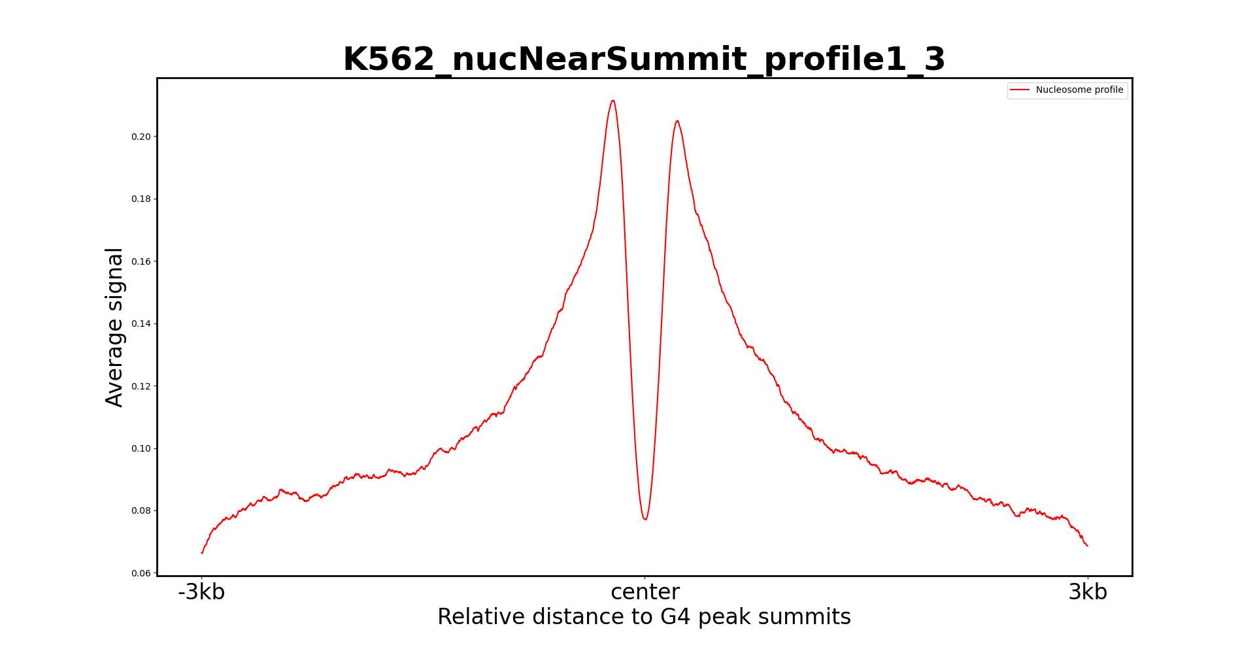
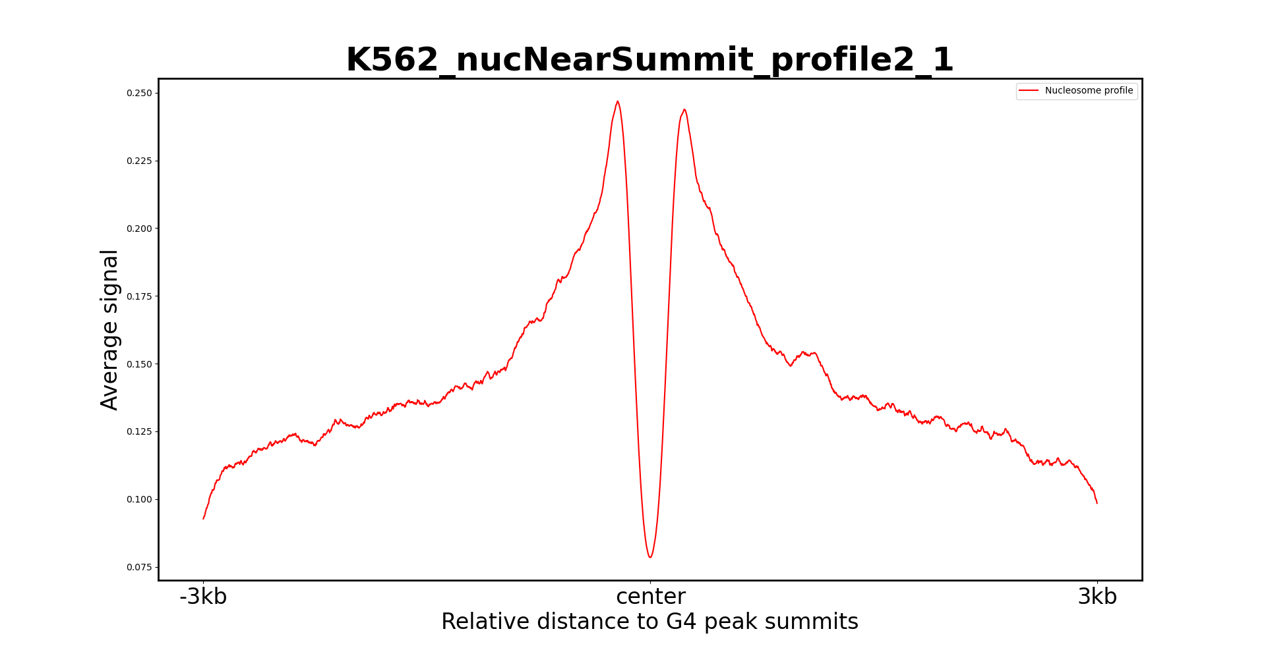
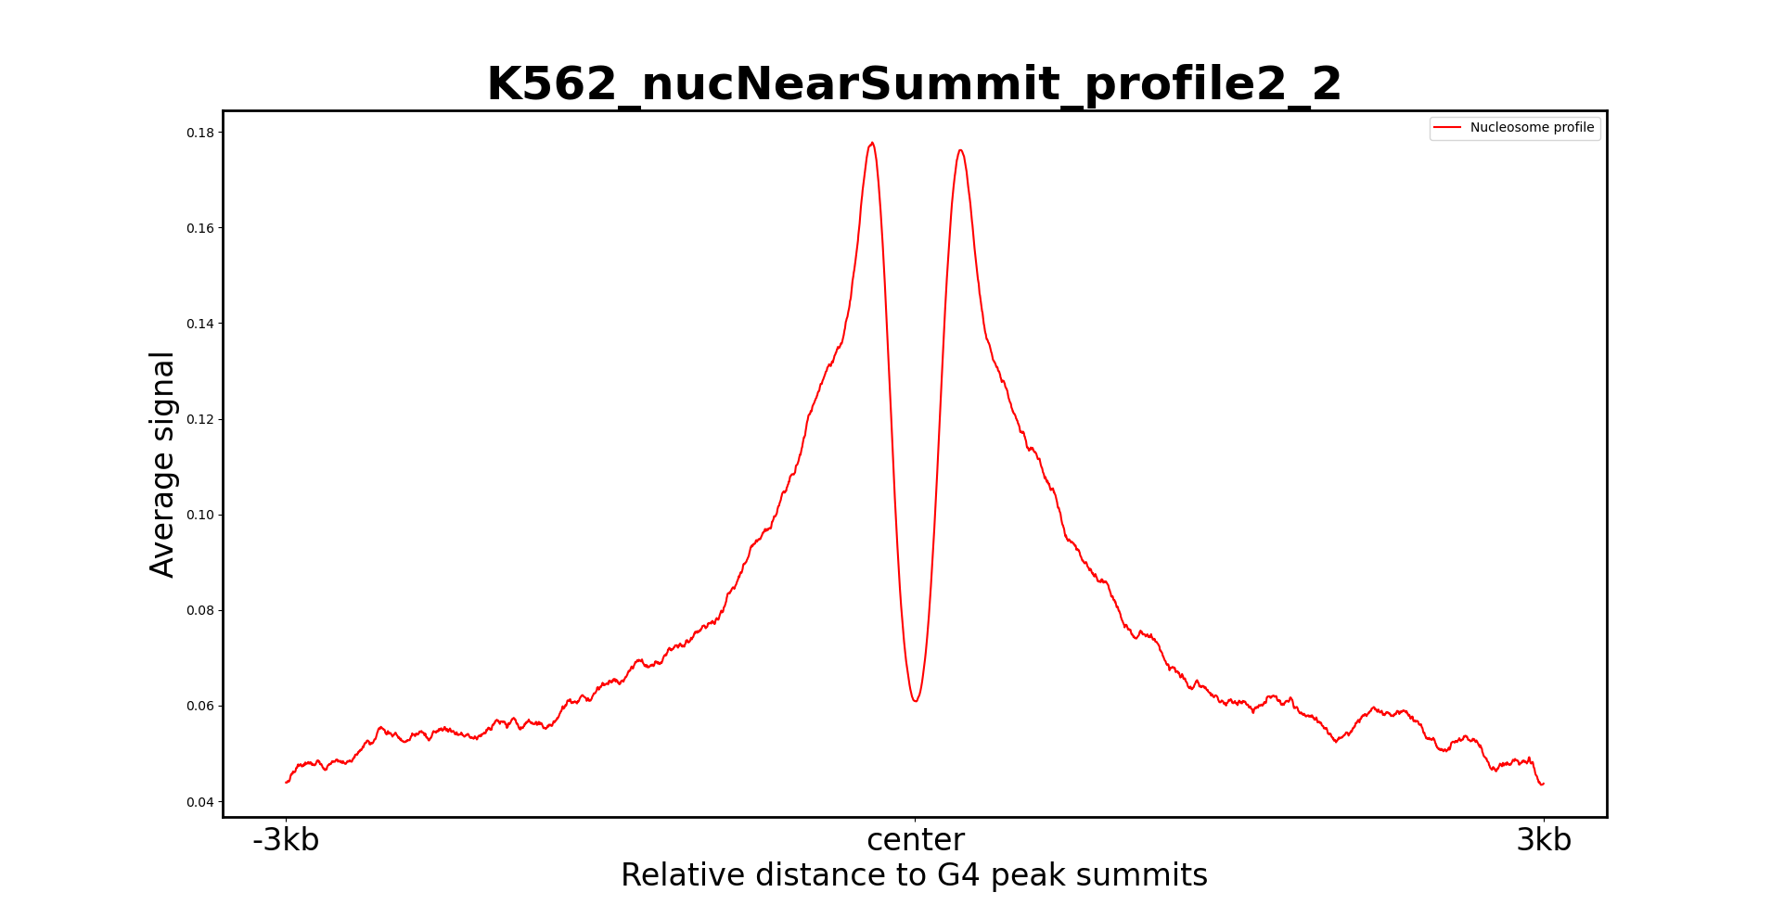
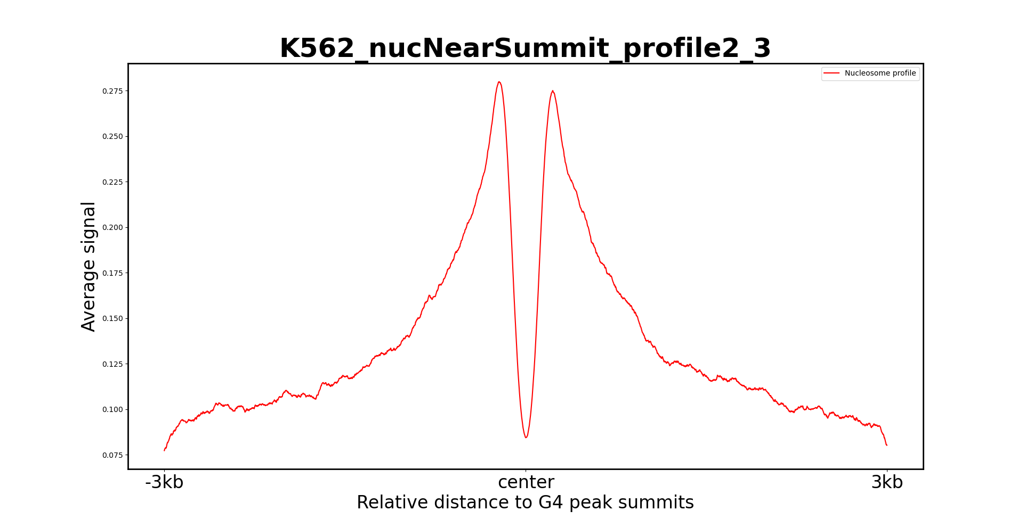
Notes:
ATAC数据得到的结果不如人意，在71/72/73上都没有较好的表现

Slide 29
Nucleosome occupancy on G4 peak summits from ATAC-seq & MNase-seq data
绘制G4 peak summits附近的nucleoATAC推断的核小体occupancy并且比较G4 peak summits位点上nucleoATAC与MNase-seq的信号相关性

Slide 30
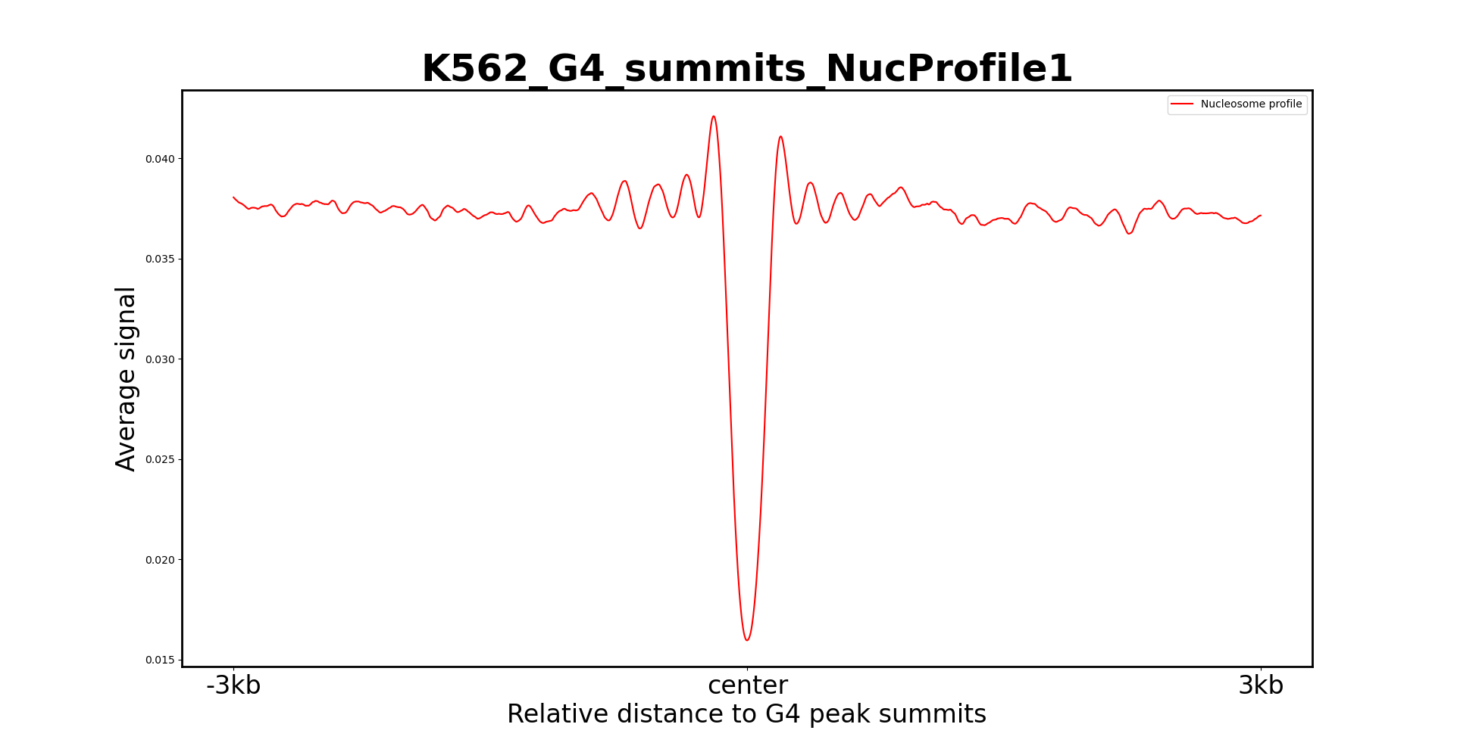
MNase-seq

Slide 31
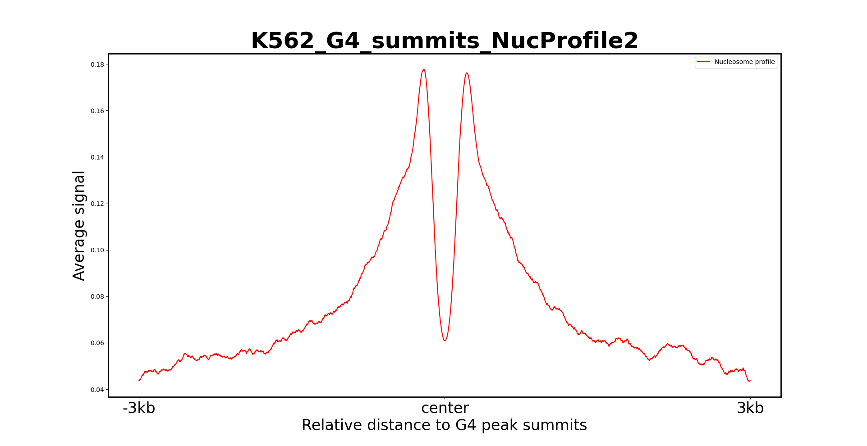
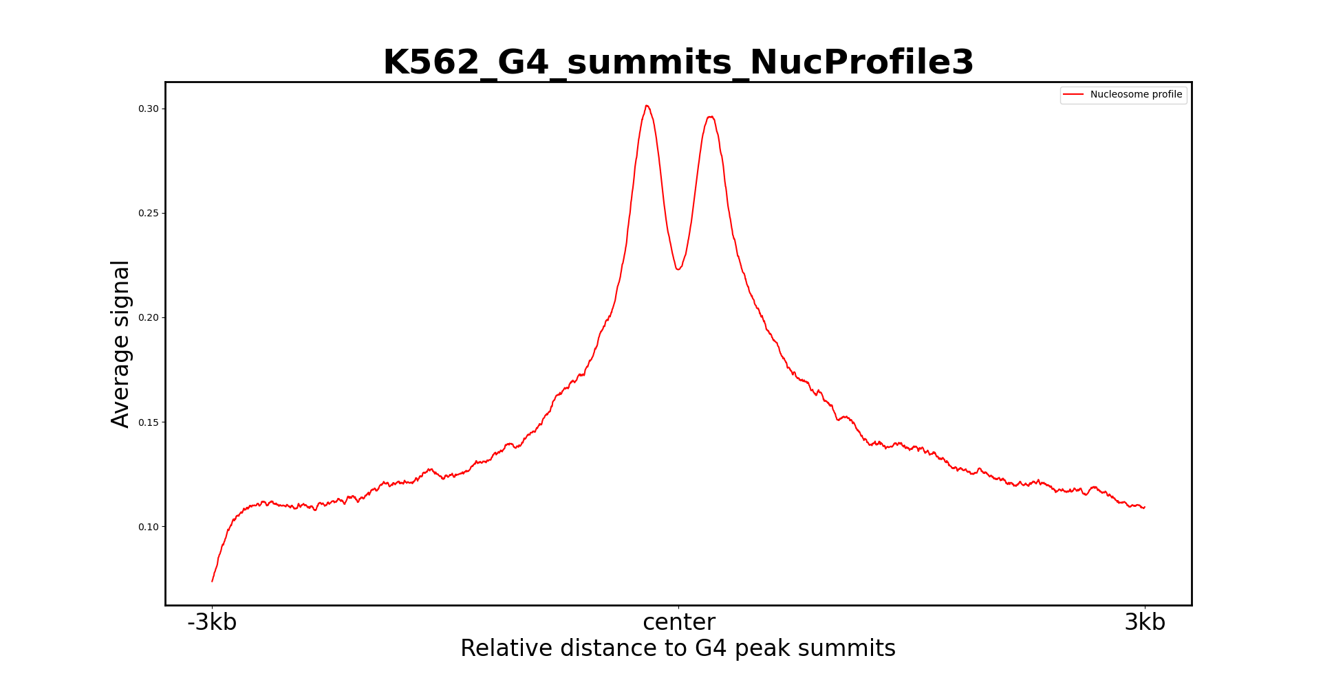
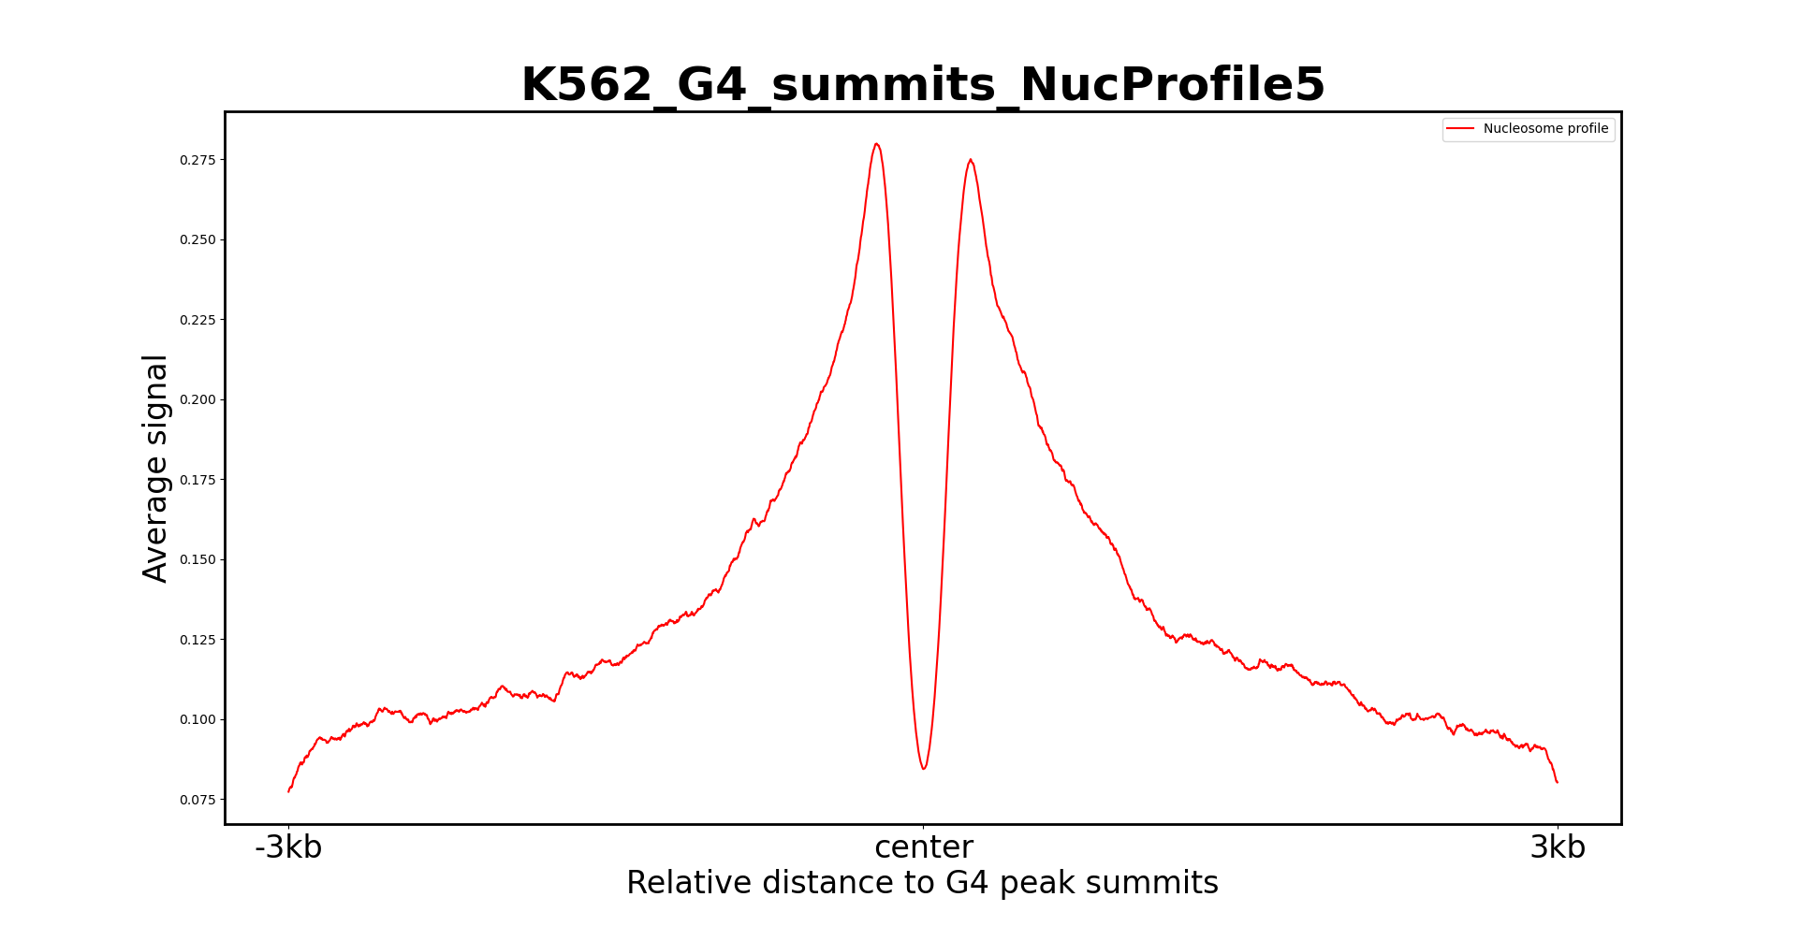
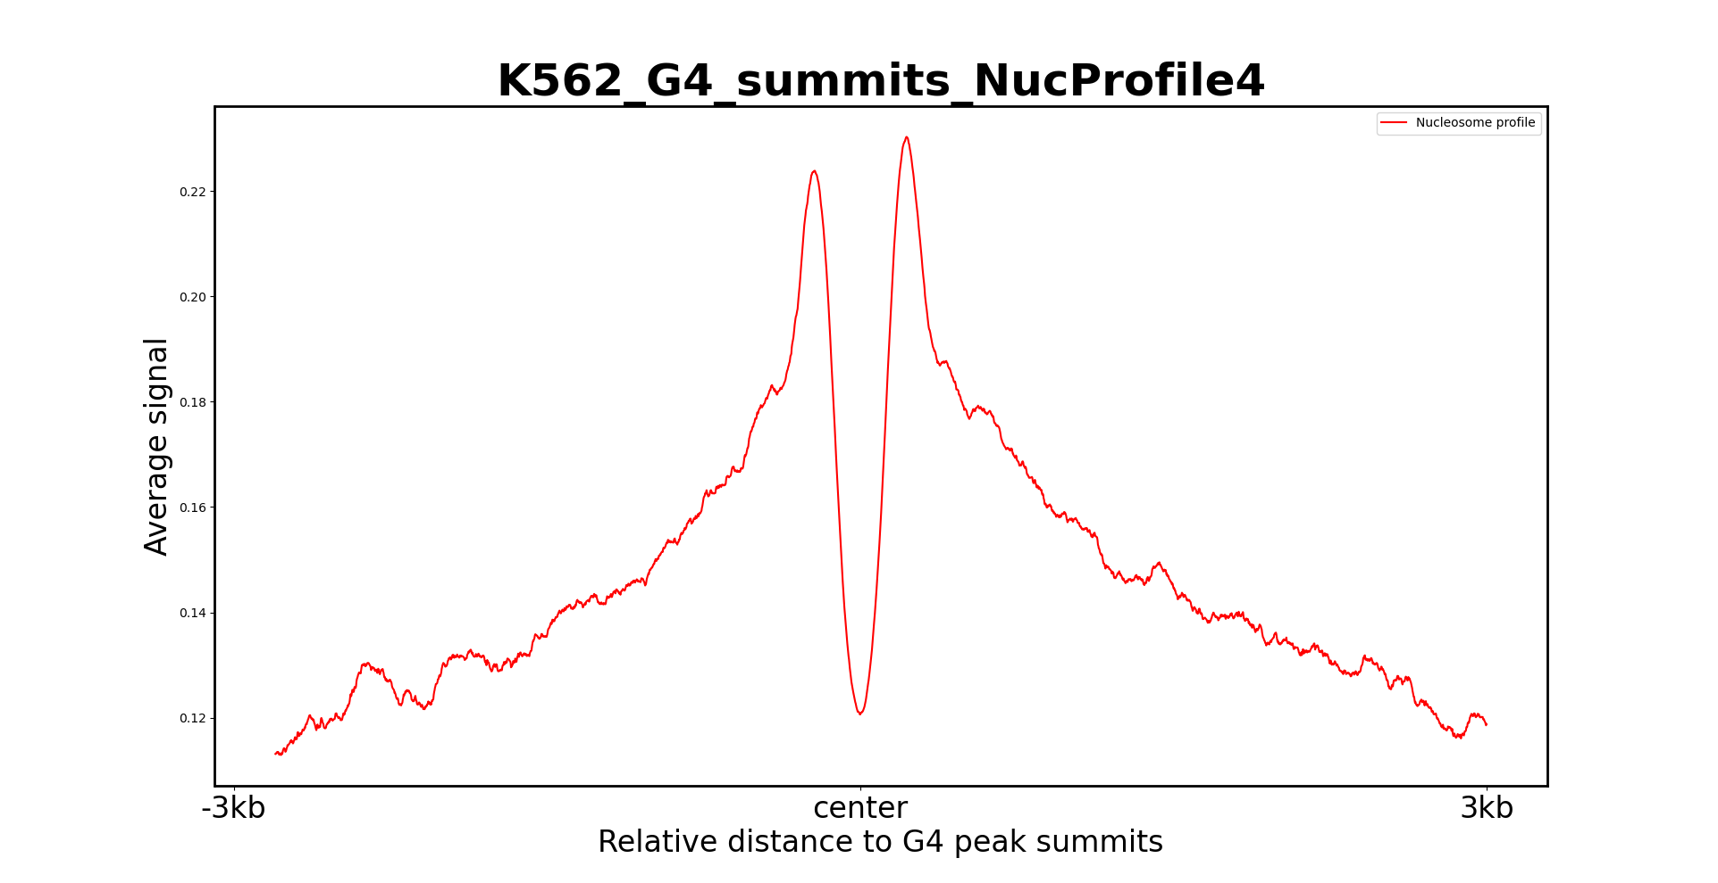
nucleoATAC
K562
reads：31052350
K562
reads：100734500
K562
reads：34323424
CNCC
reads：29478822
Notes:
和TSS附近有相似的表现

Slide 32




K562
reads：31052350
K562
reads：100734500
K562
reads：34323424
CNCC
reads：29478822
Notes:
与TSS处的相关性比较相似

Slide 33
针对G4 peak进行的细分类以及筛选
第一种分类策略
Notes:
由于根据之前的结论，G4 motif以及G4D的信号值都集中在summits附近
我们利用summits到motif的距离来筛选这些motif，以便提纯motif数据

Slide 34

Unique motif

Slide 35
rep1
rep2
rep3

Slide 36
distance1
motif1
distance2
distance-mid
distance3
motif-num * distance-mid
distance-num * distance
对这些距离进行增序排序，取95%分位数作为阈值。根据假设，我们认为距离小于这个阈值的motif-summits对是符合要求的。

Slide 37


针对一个motif取中位数
然后对这些motif的距离计算0.95分位数
针对全体motif-rep对产生的距离计算0.95分位数

Slide 38
 | Motif(distance<= threshold) in The Same Strand peak | Motif(distance<= threshold) in The Different Strand peak
每个单独取中位数，然后取95%，得到296 | 0.849 | 0.635
全体一起取95%，得到328 | 0.876 | 0.669

Slide 39
数据详情
 | motif | peak | Filter_motif(<=328) | Filter_peak (<=328)
None | 0 | 4712 | 0 | 5977
Unique | 5009 | 5009 | 5276 | 5276
The Same Strand | 27817 | 7214 | 26594 | 6851
The Different Strand | 64237 | 9074 | 45171 | 7915
All | 97063 | 26009 | 77041 | 26009

Slide 40
独立性检验（H0：motif的链分布和距离没有关系）
 | DS | DM
distance<=328 | 24774 | 49156
distance>328 | 1784 | 14278
X2=3183.63>X2(1-0.01)=6.64
Notes:
拒绝原假设，也就是说，我们进行的划分阈值确确实实能够区分motif的正负链分布情况

Slide 41
针对G4 motif的再分类问题
基于summits左右200bp计算得到的motif分类情况
Notes:
第二种以及第三钟分类策略
之前我们考虑的是距离因素，现在我们考虑频次因素

Slide 42
策略一
针对单一model的4个rep进行比较，某一位点的motif在单一rep中出现，我们认为是随机性结果，标记为N；在4个rep中均出现，我们认为是可靠结果，交际为R；否则我们认为是模糊型结果，标记为M。
比较保守的想法，凡是标记为M的，我们认为是不准确的motif判断
比较贪婪的想法，凡是标记了R的，我们均归类于可靠的motif判断
R: 823
M: 39572
N: 105553
A: 145948
R: 6467
M: 33928
N: 105553
A: 145948

Slide 43

策略二
针对全体80个rep进行比较，首先进行数据统计，计算这些motif在rep中出现的频率。某一位点的motif在单一rep中出现，我们认为是随机性结果，标记为N；在5个或以上rep中均出现，我们认为是可靠结果，交际为R；否则我们认为是模糊型结果，标记为M。
R: 22873
M: 46636
N: 76444
A: 145953

Slide 44
G4 peak
核小体信号值
0.1 | 0.3 | 0.2 | 0.3 | 0.1 | 0.0 | 0.0 | 0.4 | 0.2 | 0.0
0.6 | 0.8 | 0.3 | 0.5 | 0.7 | 0.8 | 0.9 | 1.0 | 0.6 | 0.6
G4标签1
1 | 1 | 1 | 1 | 1 | 1 | 1 | 1 | 1 | 1
0 | 0 | 0 | 0 | 0 | 0 | 0 | 0 | 0 | 0
G4标签2
1
0
Notes:
区别在于，G4peak的区间以及非G4peak区间大小不一，我们需要截取相同大小的区间来进行第二种策略；而针对第一种策略，只需要单位点单信号一对一即可。但第一种策略存在的问题是，非G4的信号值远多于G4信号值(即0远多于1)，这对于预测模型是不利的。

Slide 45
genome
G4 motif
0.9 | 0.3 | 0.2 | 0.4 | 0.1 | 0.8 | 0.6 | 0.5 | 0.6 | 0.5
0.5 | 0.3 | 0.2 | 0.5 | 0.6 | 0.3 | 0.7 | 0.7
0.4 | 0.3 | 0.2 | 0.1 | 0.0
Notes:
方格内的信号值均为随意编纂的虚假数字。

Slide 46
 | 训练集 | 测试集 | 预测集
单信号→标签 | 0.9722 | 0.9720
多信号→标签 | 0.8256 | 0.8151 | 0.7944

